Slide 1

Chapter 6
结点逻辑关系任意的非线性结构
图
Notes:
结点逻辑关系分层次的非线性结构——树

Slide 2
主要内容
图的逻辑结构定义
图的存储结构
图的遍历
图的应用

Slide 3
学习目标
熟练掌握图的逻辑结构特点
掌握图的存储结构
掌握图的遍历
熟悉图的相关应用

Slide 4
CONTENTS
6.1
实际问题中的图及抽象
6.2
图的逻辑结构
6.3
图的存储结构及实现
6.4
图的基本操作
6.5
图的遍历
6.6
图中的树问题
6.7
图中的最短路径问题
6.8
活动顶点与活动边的问题

Slide 5
CONTENTS
6.1
实际问题中的图及抽象
6.2
图的逻辑结构
6.3
图的存储结构及实现
6.4
图的基本操作
6.5
图的遍历
6.6
图中的树问题
6.7
图中的最短路径问题
6.8
活动顶点与活动边的问题

Slide 6
6.1实际问题中的图及抽象

Slide 7
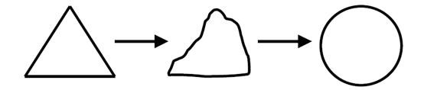
几何图与拓扑图
所有多边形和圆周在拓扑意义下是一样的
圆和方形、三角形的形状、大小不同，在拓扑变换下，它们都是等价图形。

Slide 8
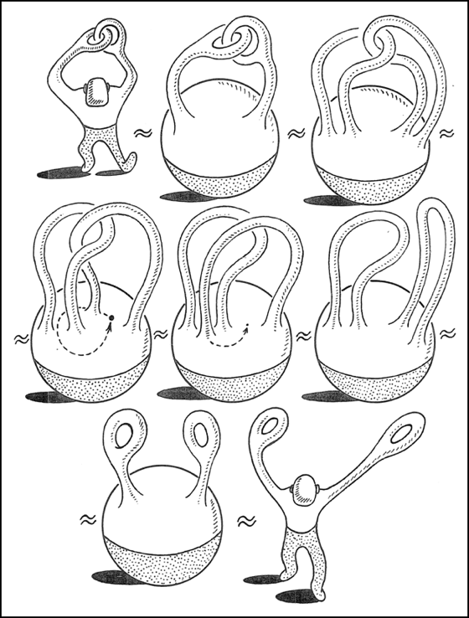
几何图与拓扑图
等价图

Slide 9
图引例1——地图染色问题
每幅地图都最多可以用四种颜色着色
2
3
3
1852年英国人
发现现象
1
1976年美国人
计算机证明
3
2
3
4
1852年 四色猜想 → 1976年 四色定理

Slide 10
图引例1——地图染色问题

Slide 11
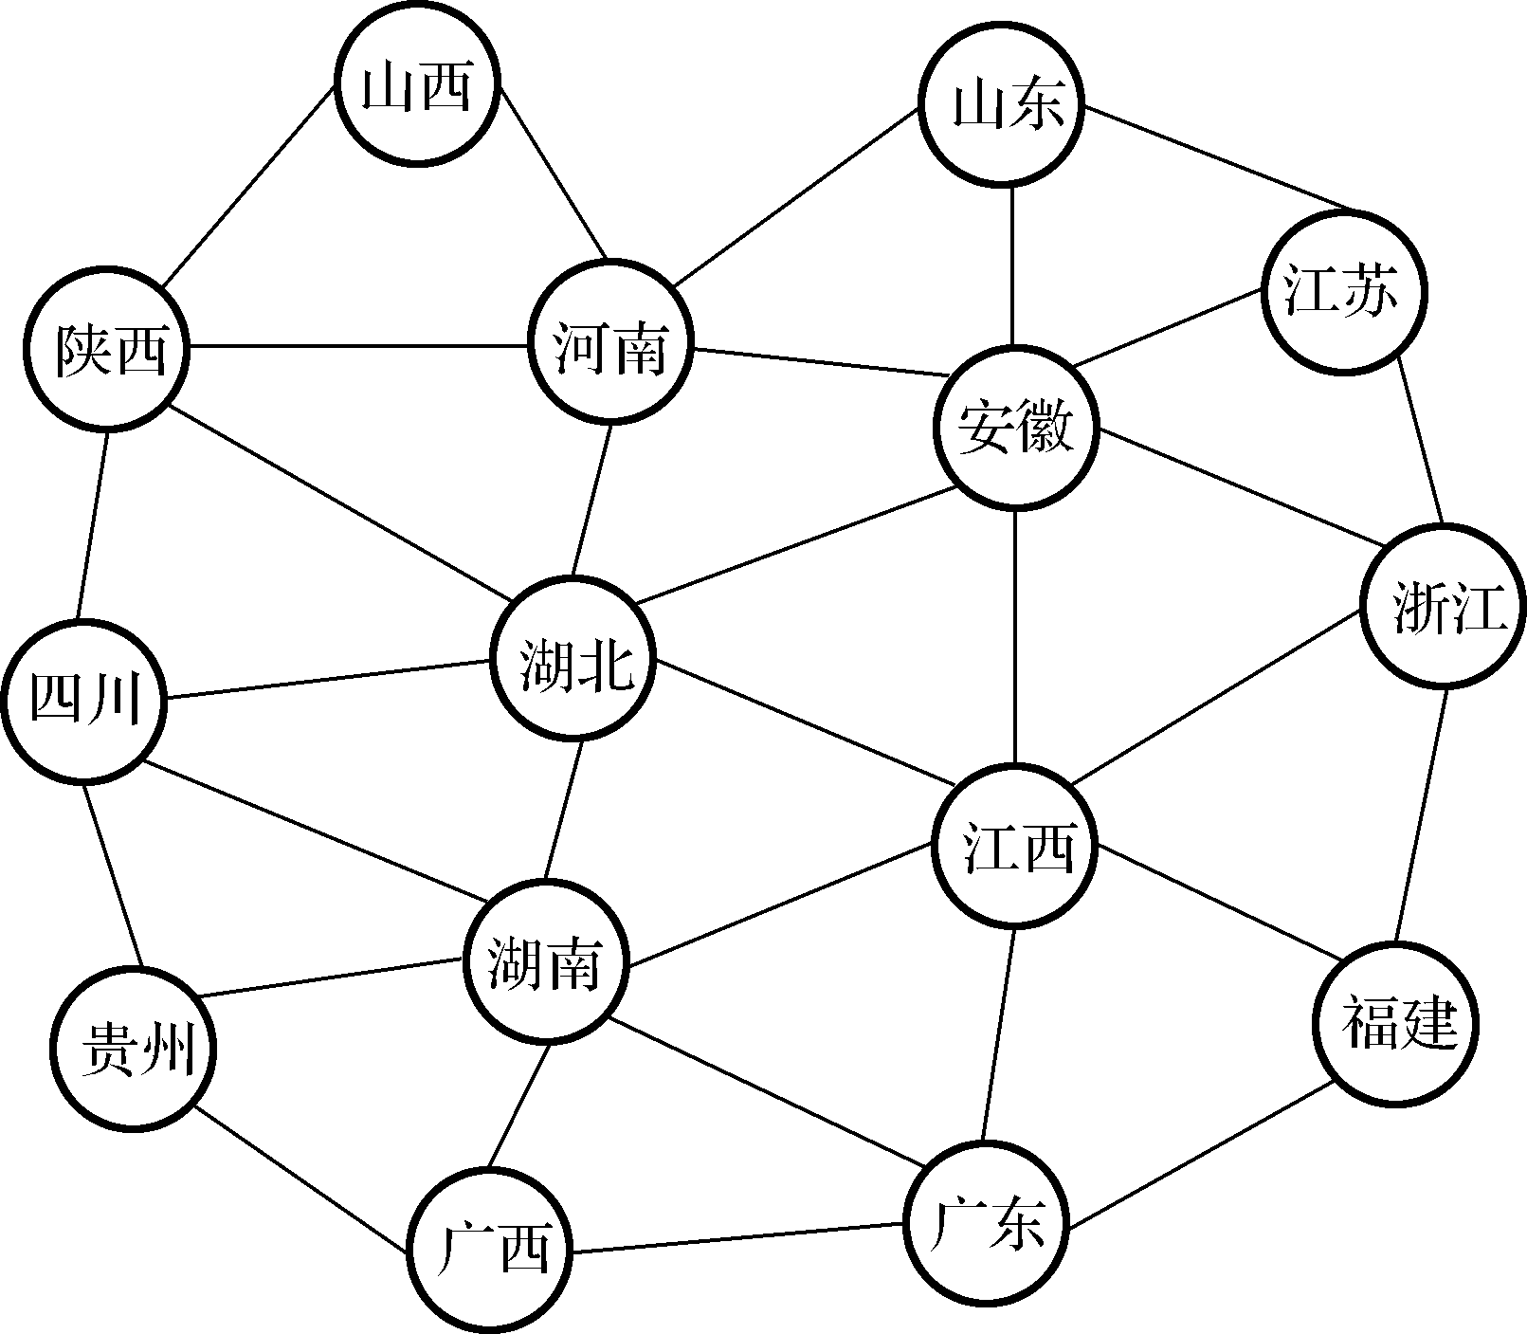
图引例1——地图染色问题
信息与信息间的联系
如何
抽象后存储到计算机中
建立拓扑图
山西
山东
陕西
河南
江苏
安徽
湖北
四川
浙江
江西
湖南
贵州
福建
广西
广东
给图中一条边两端的两个顶点
标记不同颜色

Slide 12
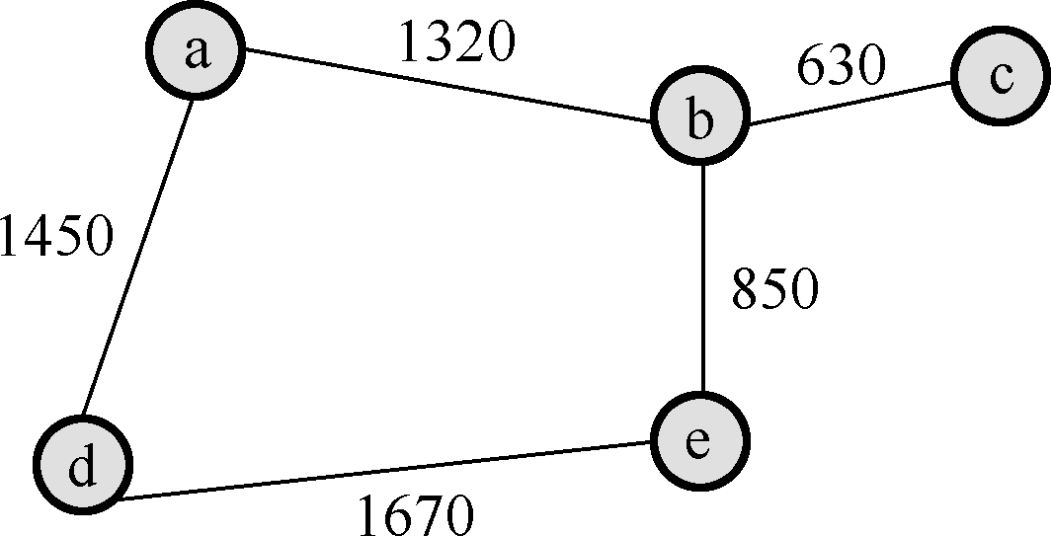
图引例2——最短航线问题
航线图
城市：顶点={a, b, c, d, e}
航线：顶点间连线={ab, ad, bc , be, de} 问题描述：求出从d到c的最短航线

Slide 13
图的讨论
【思考与讨论】从实际问题中抽象出来的数据结构的“图”有什么特点？
讨论：数据结构中的图是拓扑意义上的图，其特点为：
● 用点表示对象，有直接联系的对象用线连接起来。
● 图形中连线的长短曲直和结点的位置无关紧要，每一条线两端都有结点

Slide 14
CONTENTS
6.1
实际问题中的图及抽象
6.2
图的逻辑结构
6.3
图的存储结构及实现
6.4
图的基本操作
6.5
图的遍历
6.6
图中的树问题
6.7
图中的最短路径问题
6.8
活动顶点与活动边的问题

Slide 15
6.2 图的逻辑结构
6.2.1
图的定义和基本术语
6.2.2
图的操作定义

Slide 16
6.2 图的逻辑结构
6.2.1
图的定义和基本术语
6.2.2
图的操作定义

Slide 17
结点的前趋后继关系有限定
多对多的关系
线性表
树
结点间关系扩展
图
结点的前趋后继关系无限定
有关图的理论，在“离散数学”的图论中有详细论述和证明。在数据结构中，我们只讨论图在计算机中的存储和操作。

Slide 18
图的定义
定义
一个图（Graph）是一个序偶<V, E>，记为G = <V, E>，其中：
（1）V = {v₁, v₂, …, v_{n}}是有限非空集合，v_{i}称为结点，V称为结点集。
（2）E是有限集合，称为边集。E中的每个元素都是V中顶点偶对，称之为边。
有序偶，指有先后顺序的一对数
思考&讨论
当图的边集为空时，图G还是否存在？
答案：还存在，但此时图G只有顶点，即图有无边、只有点的情形，这个可以看做是图的特例情况。

Slide 19
图的表示形式
有两种形式：
1）集合表示：对于一个图G，如果将其记为G = <V, E>，并写出V和E的集合表示，称为图的集合表示
2）图形表示：用小圆圈表示V中的结点，用由u指向v的有向线段表示有向边<u, v>；无向线段表示无向边（u, v），称为图的图形表示

Slide 20
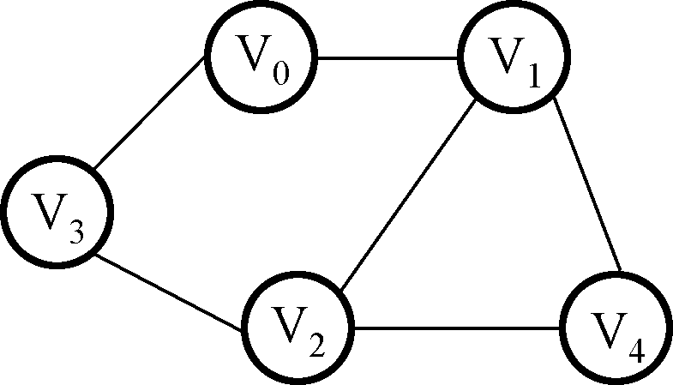
图的基本术语——图
无向图
如果图中任意两个顶点之间的边都是无向边，则称该图为无向图
无向图G1
顶点集合V1={v0,v1,v2,v3,v4}；
边集合E1={(v0,v1),(v0,v3),(v1,v2),(v1,v4),(v2,v3)(v2,v4)}；

Slide 21
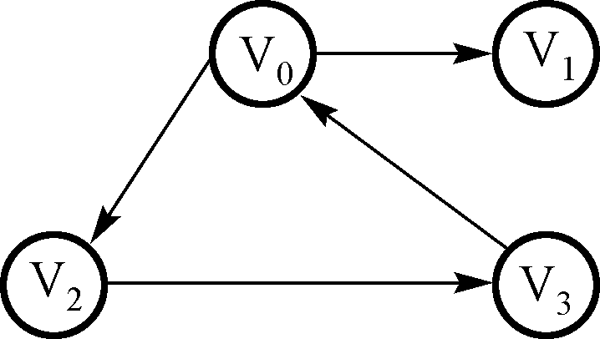
图的基本术语——图
有向图
有序对通常用尖括号表示，无序对通常用圆括号表示
在图中若所有边是有向边，则是有向图
有向图G2
顶点集合V2={v0 v1, v2, v3}；
弧集合E2={ <v0,v1> , <v0,v2>, <v2,v3>, <v3, v0> }；

Slide 22
图的基本术语——图
稀疏图与稠密图
有很少条边或弧（如e<nlogn，n是图的顶点数，e是弧数）的图称为稀疏图，反之成为稠密图。

Slide 23
图的基本术语——顶点与边
邻接点
边的两个顶点
关联边
若边e= (v, u), 则称顶点v、u 关联边e

Slide 24
图的基本术语——权与网
边的权
图的基本术语
图的边（或弧）带有与该边相关的数据信息。
网络
边（或弧）上带权的图称为网

Slide 25
图的基本术语——度
顶点的度、出度、入度
在无向图中：
顶点V的度 = 与V相关联的边的数目
在有向图中：
顶点V的出度=以V为起点有向边数
顶点V的入度=以V为终点有向边数
顶点V的度= V的出度+V的入度

Slide 26
图的基本术语——路径与回路
路径
在一个图中，若从顶点v1出发，沿着一些边经过顶点v1, v2, …, vn-1到达顶点vn，则称顶点序列(v1,v2,v3, …,vn-1, vn)为从v1到vn的一条路径
回路
若路径上第一个顶点 v1 与最后一个顶点vm 重合, 则称这样的路径为回路或环。
无向图
有向图
无向图中：
V0,V1,V2,V3 是V0到V3的路径；
V0,V1,V2,V3,V0是回路；
有向图中，
V0,V2,V3 是V0到V3的路径；
V0,V2,V3,V0是回路；

Slide 27
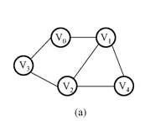
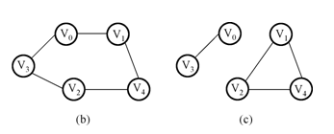
图的基本术语——子图
子图
设有两个图G=（V，E）、G1=（V1，E1），若V1⊆ V，E1 ⊆ E，E1关联的顶点都在V1中，则称 G1是G的子图；
(b)、(c) 是 (a) 的子图

Slide 28
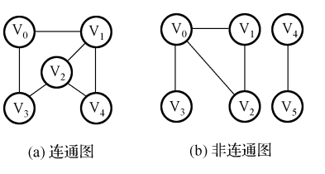
图的基本术语——连通图与强连通图
连通图与非连通图
在无向图中，如果从顶点vi到顶点vj有路径，则称vi和vj连通。如果图中任意两个顶点之间都连通，则称该图为连通图，否则，称该图为非连通图。
连通分量
无向图G的一个极大连通子图称为G的一个连通分量（连通图只有一个连通分量-自身，非连通图有多个连通分量)

Slide 29
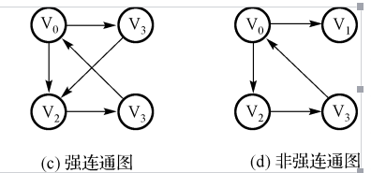
图的基本术语——连通图与强连通图
连通图与非连通图
在有向图中，如果每对顶点vi和vj，都有一条从vi到vj和从vj和vi的路径，则称该图为强连通图
V1
强连通分量
非强连通图中的极大强连通子图，称为一个强连通分量（可有多个）；强连通图只有一个强连通分量

Slide 30
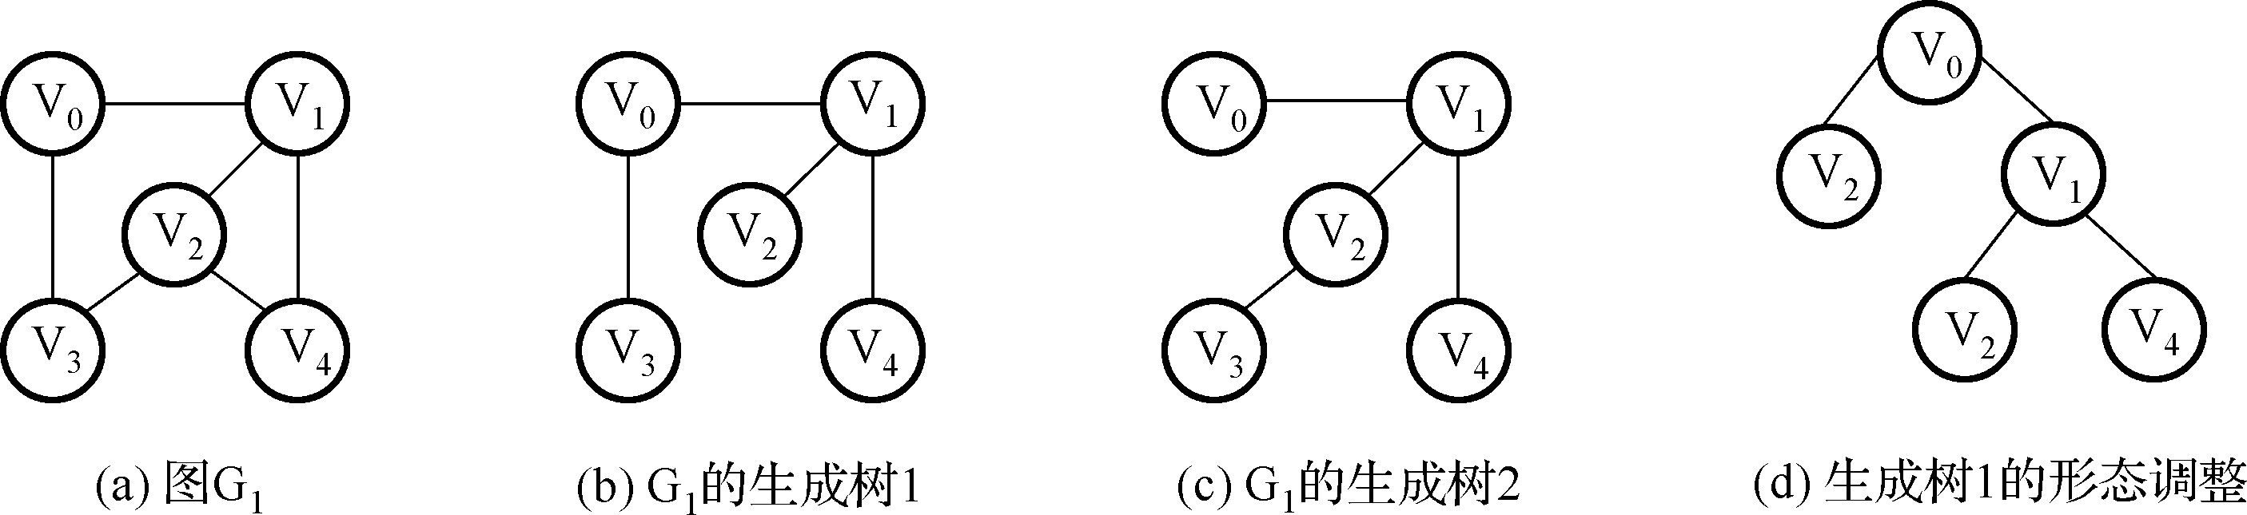
图的基本术语——生成树
生成树
包含无向图G 所有顶点的的极小连通子图称为G 的生成树（可有多种形态）
极小连通子图：在包含所有顶点并且保证连通的前提下包含原图中最少的边
V₃

Slide 31
CONTENTS
6.1
实际问题中的图及抽象
6.2
图的逻辑结构
6.3
图的存储结构及实现
6.4
图的基本操作
6.5
图的遍历
6.6
图中的树问题
6.7
图中的最短路径问题
6.8
活动顶点与活动边的问题

Slide 32
图的存储方案讨论
A
存得进
取得出
顶点的数据
顶点间的关系
图的信息
顶点值
顶点信息
数组表示法邻接矩阵
边集数组
链表表示法邻接表
十字链表
邻接多重表
边的信息
B
存数值
存联系

Slide 33
6.3 图的存储结构及实现
6.3.1
邻接矩阵
6.3.2
边集数组
6.3.3
邻接表
6.3.4
十字链表
6.3.5
邻接多重表
6.3.6
存储结构归结比较

Slide 34
6.3 图的存储结构及实现
6.3.1
邻接矩阵
6.3.2
边集数组
6.3.3
邻接表
6.3.4
十字链表
6.3.5
邻接多重表
6.3.6
存储结构归结比较

Slide 35
图的数组表示法——邻接矩阵
顶点
图
用一个一维数组存放
邻接矩阵
边
用一个二维数组存放
有向图邻接矩阵
邻接矩阵
无向图邻接矩阵

Slide 36
邻接矩阵的定义
假设图G=(V, E)有n个顶点，则邻接矩阵AdjMatrix是一个n×n的方阵，定义为
图带权值时

Slide 37
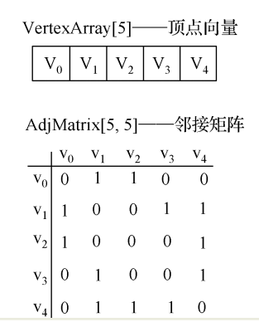
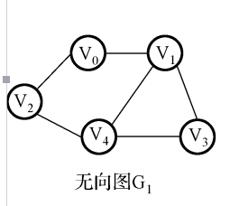
无向图邻接矩阵
1
特点
无向图的邻接矩阵对称，可压缩存储；
无向图中顶点 v_{i} 的度是邻接矩阵中第 i 行 1 的个数。

Slide 38
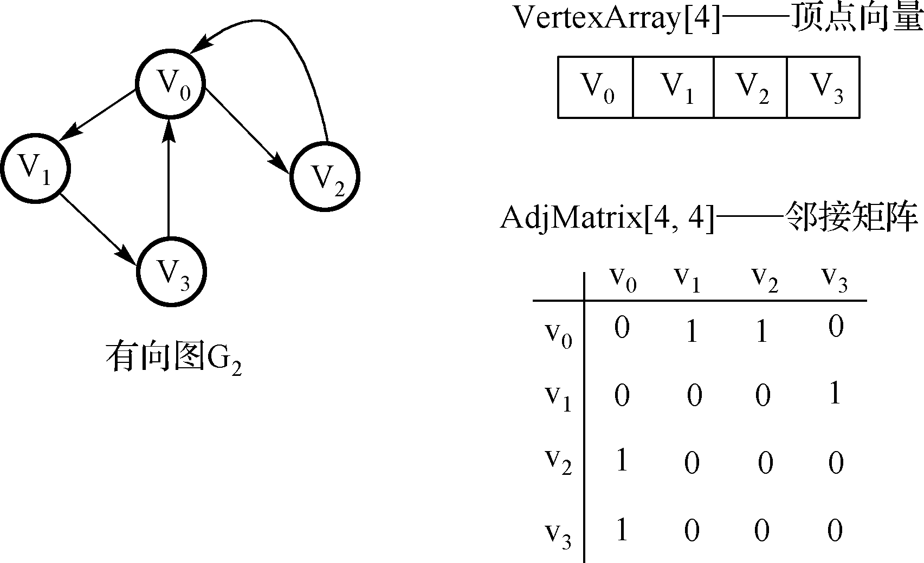
有向图邻接矩阵
V0的入度为2
1
V1出度为1
特点
有向图邻接矩阵不一定对 称；
有向图中 顶点 v_{i} 的出度是邻接矩阵中第 i 行 1 的个数。
顶点 v_{i} 的入度是邻接矩阵中第 i 列 1 的个数。

Slide 39
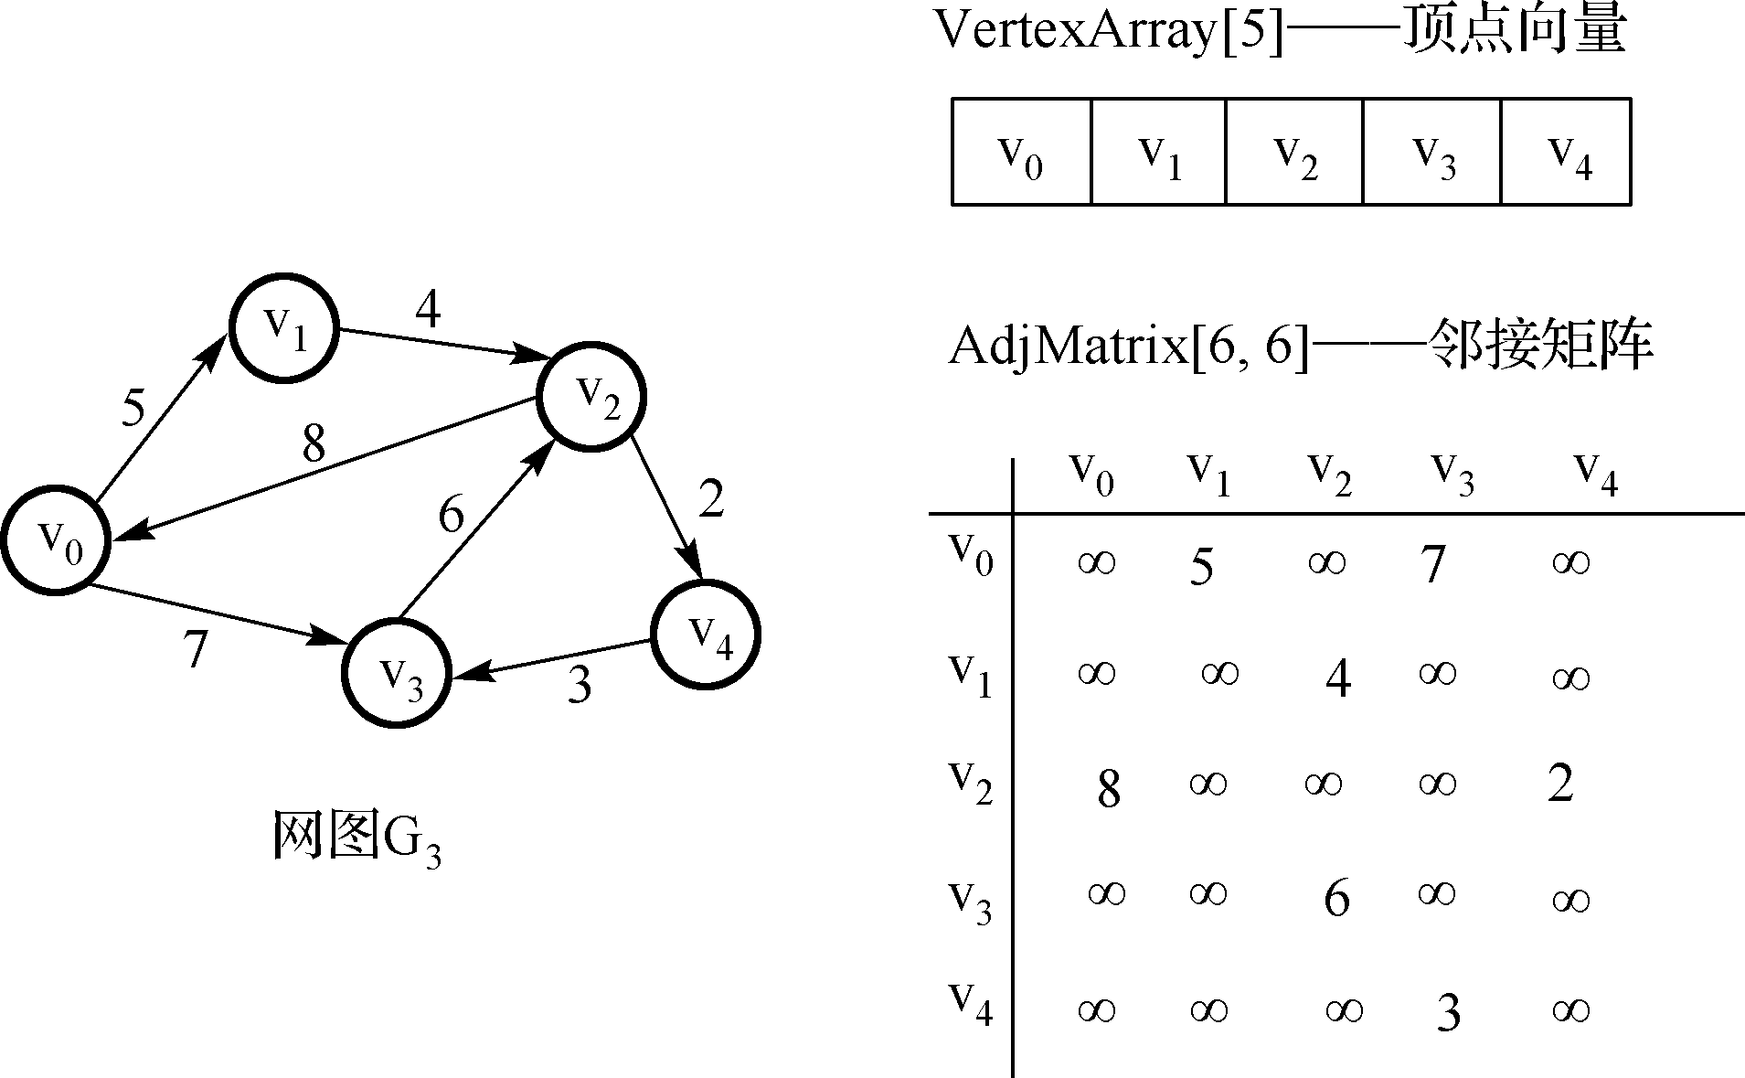
网的邻接矩阵

Slide 40
邻接矩阵数据结构描述
结构描述
#define VERTEX_NUM 6 //图的顶点数
#define VERTEX_MAX_NUM 64 //图的最大顶点数
#define EDGE_MAX_NUM 20 //图的最大边数
typedef char VexType; //顶点的数据类型
typedef int InfoType; // 弧(边)的类型，如权值、边存在或不存在等
邻接矩阵 Adjacency Matrix——AM
typedef struct
{ VexType VertexArray[VERTEX_NUM]; //顶点数组
InfoType AdjMatrix [VERTEX_NUM][ VERTEX_NUM]; //邻接矩阵
} AM_Graph;
AM_Grap a;

Slide 41
邻接矩阵复杂度分析
采用邻接矩阵表示图，直观方便，运算简单。
1）时间复杂度
边查找：对于查找图中任两个顶点i和j之间有无边，以及边上的权值，可根据i, j的值随机查找，时间复杂性为O(1)。
顶点度计算：计算一个顶点的度（或入度、出度）和邻接点，其时间复杂性为O(n)----行扫描或列扫描。
2）空间复杂度：O(n²)
如果用来表示稀疏图，则会造成较大的空间浪费。

Slide 42
6.3 图的存储结构及实现
6.3.1
邻接矩阵
6.3.2
边集数组
6.3.3
邻接表
6.3.4
十字链表
6.3.5
邻接多重表
6.3.6
存储结构归结比较

Slide 43
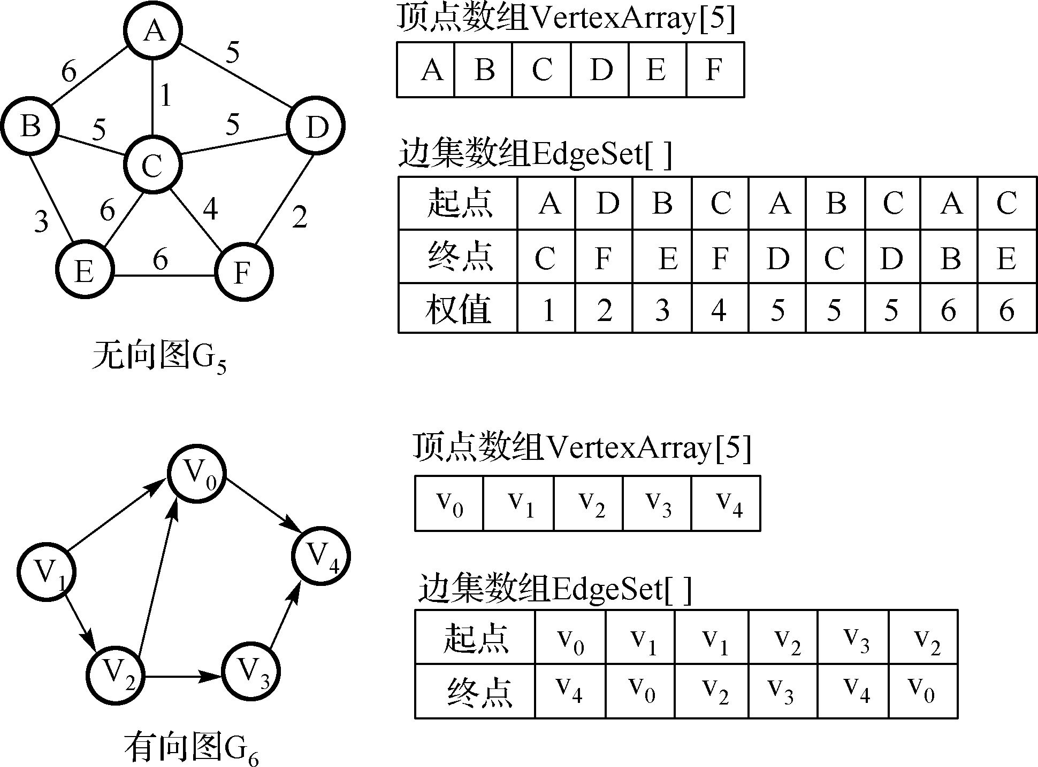
边集数组表示法
E
F
6
（网）

Slide 44
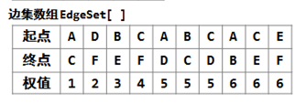
边集数组的定义
边集数组 Edgeset Array
typedef struct //边集数组单元结构
{ VexType from_vex; //起点
VexType end_vex; //终点
InfoType weight; //权值项可以根据需要设置
} EdgeStruct;
EdgeStruct EdgeSet[EDGE_MAX_NUM]; //边集数组

Slide 45
边集数组的复杂度分析
边集数组中所含元素的个数要大于等于图中边的条数。
1）时间复杂度
边的查找：在边集数组中查找一条边需要扫描整个数组，所以其时间复杂性为O(e)
顶点度计算：若一个图中有e条边，n个顶点，在边集数组中找一个顶点的度需要扫描整个数组，所以其时间复杂度为O(e)。
2）空间复杂度
边集数组表示一个图需要一个边数组和一个顶点数组，所以其空间复杂度为O(n+e)。从空间复杂度上讲，边集数组适合表示稀疏图。

Slide 46
6.3 图的存储结构及实现
6.3.1
邻接矩阵
6.3.2
边集数组
6.3.3
邻接表
6.3.4
十字链表
6.3.5
邻接多重表
6.3.6
存储结构归结比较

Slide 47
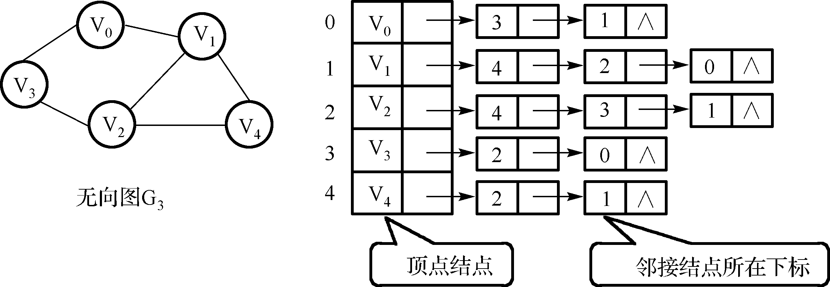
无向图邻接表
邻接结点链表
邻接表(Adjacency List)是图的一种顺序存储与链式存储结合的存储方法
头结点表
无向图邻接表特点
若无向图中有 n 个顶点、e 条边，
则其邻接表需 n 个头结点和2e 个表结点。适宜存储稀疏图
无向图中顶点 v_{i} 的度为第 i 个单链表中的结点数。

Slide 48
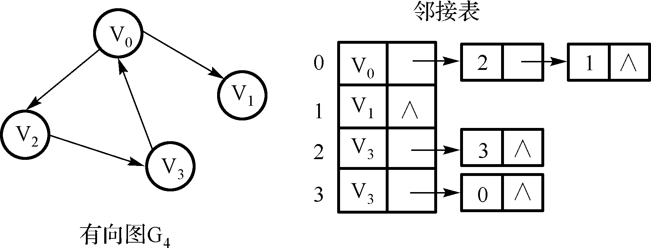
有向图邻接表
头结点表
邻接结点（出）链表
有向图邻接表特点
顶点 vi 的出度为第 i 个单链表中的结点个数。
顶点 vi 的入度为整个单链表中邻接点域值是 i 的结点个数。
找出度易，找入度难。

Slide 49
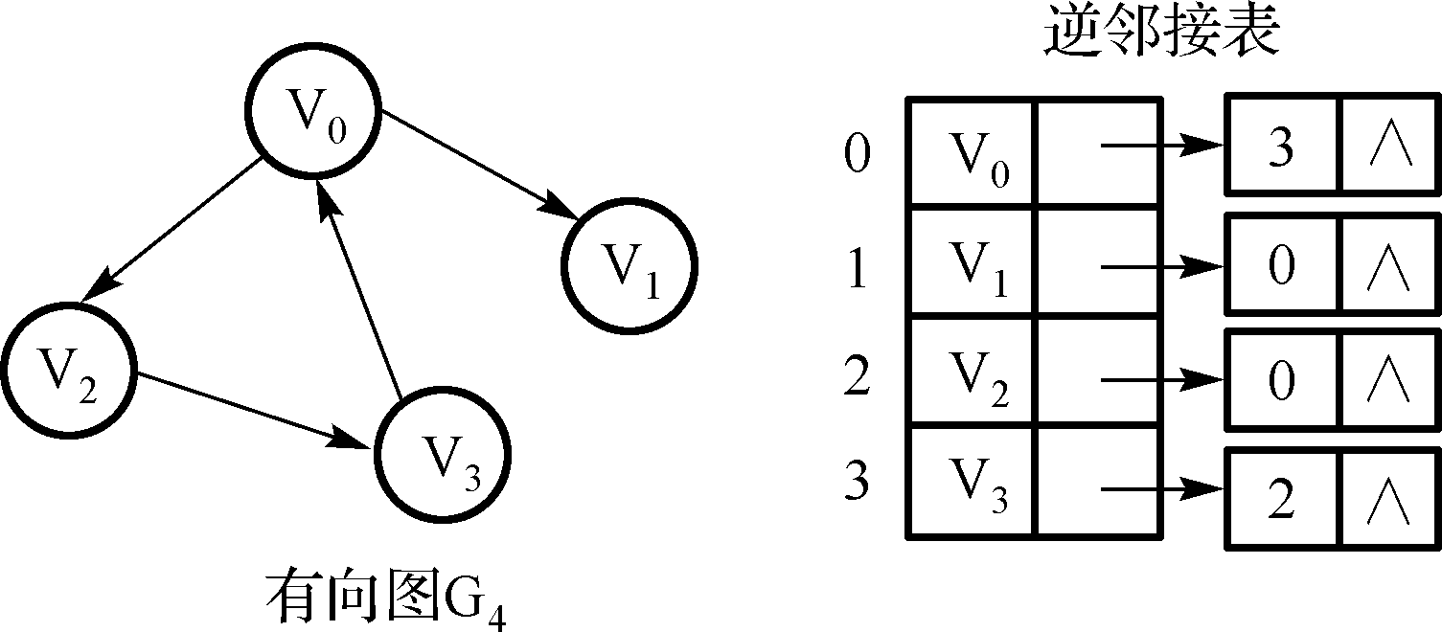
逆邻接表
邻接结点（入）链表
头结点表
逆邻接表特点
顶点 vi 的入度为第 i 个单链表中的结点个数。
顶点 vi 的出度为整个单链表中邻接点域值是i 的结点个数。
找入度易，找出度难。

Slide 50
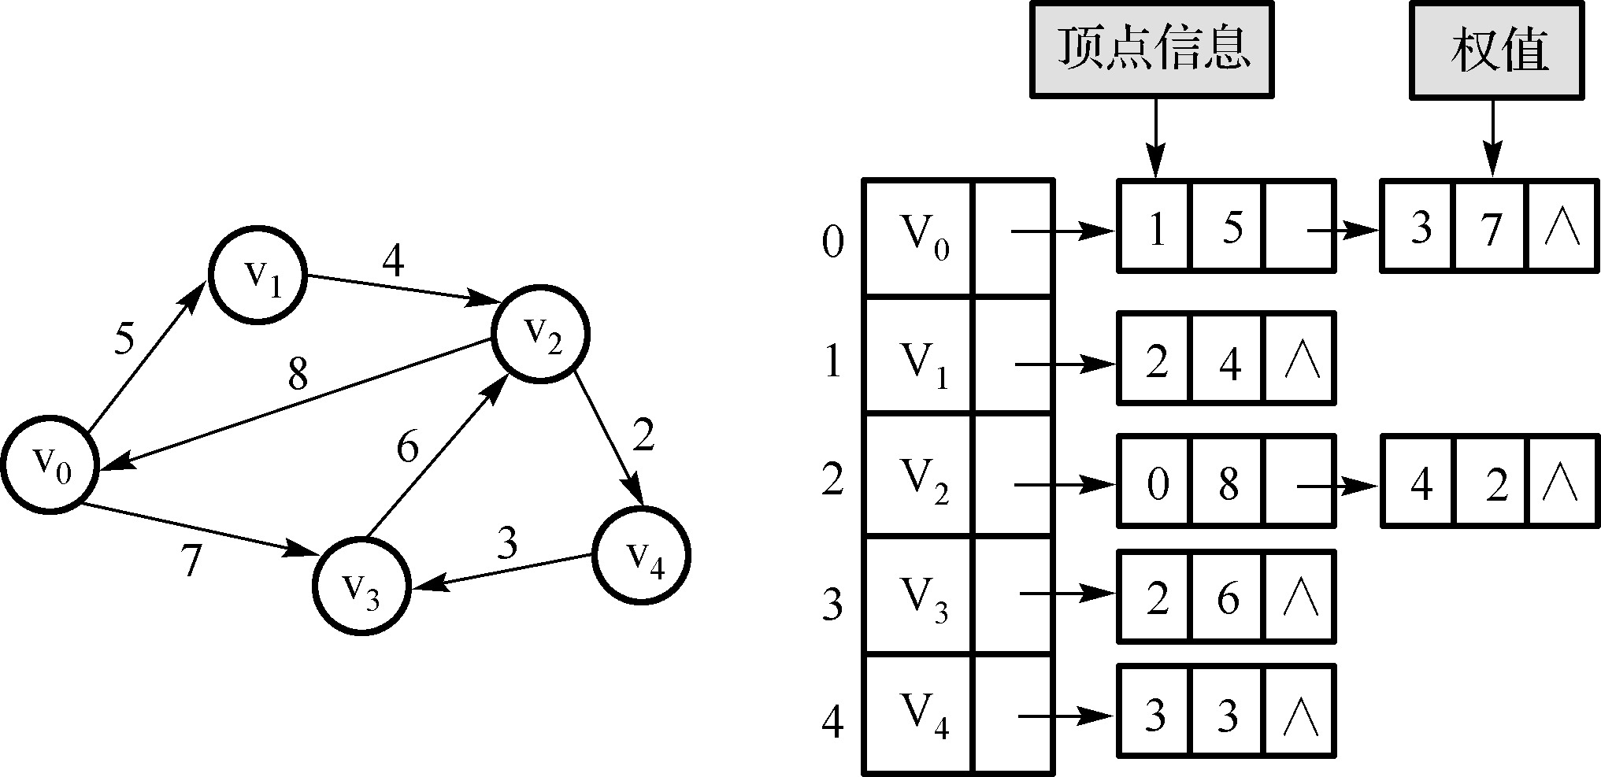
带权邻接表
顶点结点
边结点
vertex
link
adjvex
weight
next

Slide 51
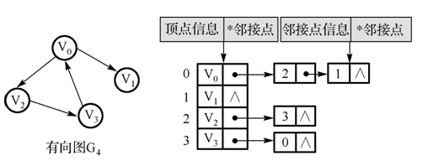
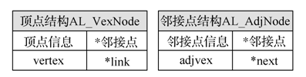
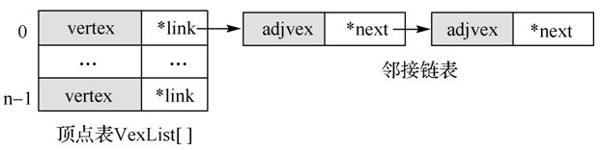
邻接表数据结构
头结点表
邻接结点（出）链表

Slide 52
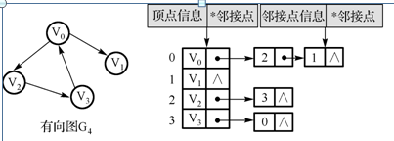
邻接表数据结构描述
邻接表Adjacency List——AL
typedef struct AdjNode //邻接结点结构
{
int adjvex; //邻接点
AdjNode *next; // 邻接点指针
} AL_AdjNode;
typedef struct //头结点表顶点结点结构
{
VexType vertex; //顶点
AdjNode *link; // 邻接点头指针
} AL_VexNode;
typedef struct //总的邻接表结构
{
A_VexNode VexList[VERTEX_MAX_NUM]; //顶点表
int VexNum, ArcNum; //顶点数，弧（边）数
} AL_Graph;
AL_VexNode VexList[N]；
AL_AdjNode *Ptr

Slide 53
建立邻接表
/*==========================================
函数功能：建立邻接表
函数输入：无
函数输出：无
共享数据：图的邻接矩阵
=============================================*/
循环建立头结点表中的每一个数据项(含单链表）
Vexlist[ ]
Notes:
void Create_AdjList()
{
AL_VexNode VexList[N]={0,NULL}; //顶点表
int j;
AL_AdjNode *Ptr,*nextPtr;
for(int i=0; i<N; i++)
{
VexList[i].vertex=i;
VexList[i].link=NULL;
j=0;
while(j<N)
{
if (AdjMatrix[i][j]!=0)//有邻接点
{
Ptr=(AL_AdjNode*)malloc(sizeof(AL_AdjNode));
Ptr->adjvex=j;
Ptr->next=NULL;
if (VexList[i].link==NULL)//首次加入邻接点
{
VexList[i].link=Ptr;
nextPtr=Ptr;
}
else
{
nextPtr->next=Ptr;
nextPtr=Ptr;
}
}
j++;
}
}
}

Slide 54
邻接表的空间复杂度分析
在图的邻接表和逆邻接表表示中，表头向量需要占用n个头结点的存储空间，所有边结点需要占用2e（对于无向图）或e（对于有向图）个边结点空间
空间复杂度为O(n+e)；
邻接表用于表示稀疏图比较节省存储空间，因为只需要很少的边结点，若用于表示稠密图，则将占用较多的存储空间，同时也将增加顶点的查找结点时间。
自学 十字链表 邻接多重表

Slide 55
关注顶点的存储结构
图的邻接表表示及邻接矩阵表示，虽然方法不同，但存在对应关系：
1）邻接表中每个顶点vi的单链表对应邻接矩阵中的第i行；
2）整个邻接表可看做是邻接矩阵的带行指针向量的链接存储；
3）整个逆邻接表可看成邻接矩阵的带列指针向量的链接存储。
邻接矩阵和邻接链表既适用于无向图，也适用于有向图。

Slide 56
图存储结构选择原则
图的邻接矩阵、边集数组、邻接表、十字链表、邻接多重表，各种存储表示各有利弊，具体应用时，要根据图的稠密和稀疏程度以及运算的要求进行选择。
邻接矩阵是不错的一种图存储结构，但对于边数相对顶点数较少的图，这种存储方式空间浪费较大，此时可以采用邻接表的形式存储，邻接表是数组与链表相结合的存储方法。边集数组、邻接表适合表示稀疏图。邻接矩阵适合表示稠密图。
对于有向图来说，邻接表只关心了出度问题，想了解入度就必须遍历整个图，反之，逆邻接表解决了入度却不了解出度情况，十字链表是把邻接表和逆邻接表结合起来的存储形式。图的存储方法总结见表6.2。

Slide 57
存储结构归结比较
存储 方法 | 实现 方法 | 优点 | 缺点 | 空间 复杂度
邻接 矩阵 | 二维 数组 | . 易判断两点间的关系 . 容易求得顶点的度 | 占用空间大 | O(n²)
边集 数组 | 数组 | . 空间要求较小 | . 不易判断两点间的关系 . 不易得到顶点的度 | O(n+e)
邻接表 | 链表 | . 节省空间 . 易得到顶点的出度 | . 不易判断两点间的关系 . 不易得到顶点的入度 | O(n+e)
十字 链表 | 链表 | . 空间要求较小 .易求得顶点的出度和入度 | 结构较复杂 | O(n+e)
邻接多重表 | 链表 | . 节省空间 . 易判断两点间的关系 | 结构较复杂 | O(n+e)

Slide 58
CONTENTS
6.1
实际问题中的图及抽象
6.2
图的逻辑结构
6.3
图的存储结构及实现
6.4
图的基本操作
6.5
图的遍历
6.6
图中的树问题
6.7
图中的最短路径问题
6.8
活动顶点与活动边的问题

Slide 59
6.4 图的基本操作
6.4.1
邻接矩阵的操作
6.4.2
邻接表的操作
建立邻接表/邻接矩阵
输出邻接表/邻接矩阵

Slide 60
图的例子——考试安排问题
【例6-1】考试安排问题
某学院有9门课要期中考试，不能同时考试的课程在集合R中表示，其中括号里的一对数表示相应的课程考试有冲突，如何安排，让考试无冲突且考试的天数最少？
课程编号={1, 2, 3, 4, 5, 6, 7, 8, 9}
冲突课程R={(2, 8), (9, 4), (2, 9), (2, 1), (2, 5), (6, 2), (5, 9), (5, 6), (5, 4), (7, 5), (7, 6), (3, 7), (6, 3)}
分析：
数据抽象，建立数据模型（逻辑结构）；课程-顶点/ 课程冲突关系-边
染色算法（Welsh-Powell）：一条边上两结点有冲突，用不同颜色标示出来，保证颜色最少；

Slide 61
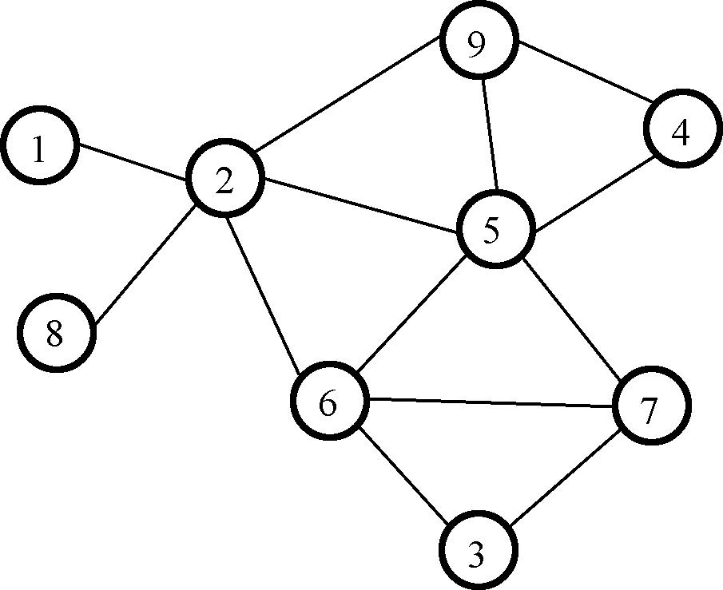
图的例子——考试安排问题
算法一
着色步骤
1
将图的结点按照度数递减的次序排列.
2
用第一种颜色对第一个结点着色,并按照结点排列的次序
对与前面着色点不邻接的每一点着以相同颜色.
3
用第二种颜色对尚未着色的点重复步骤2，直到所有点着色完为止.
3
按结点度数递减排序
1
5
2
5
2, 5, 6, 7, 9, 3, 4, 1, 8
1
2, 5, 6, 7, 9, 3, 4, 1, 8
4
3
2, 5, 6, 7, 9, 3, 4, 1, 8
结果
2, 5, 6, 7, 9, 3, 4, 1, 8
{2,7,4} {5,3,1,8} {6,9}
2
存储结构：邻接矩阵 9*9

Slide 62
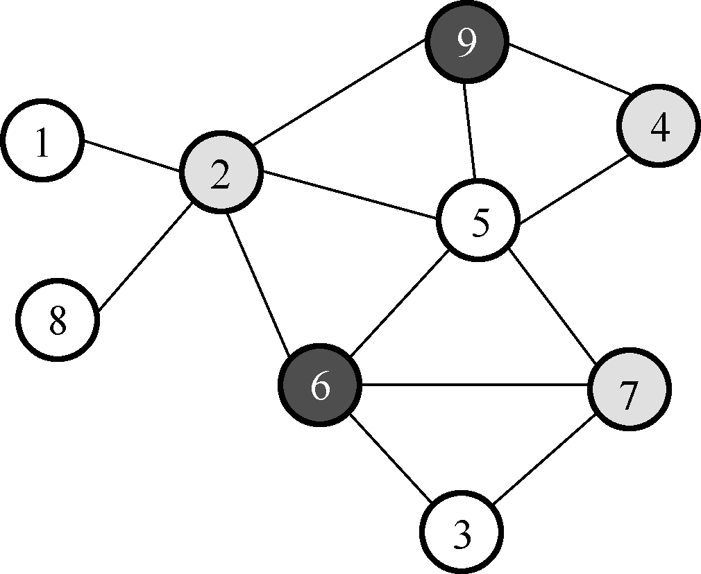
考试安排问题
伪代码细化描述一
（1）计算图中各顶点的度；
（2）找当前度最大结点k；
（3）颜色集的第colorPtr项颜色已经使用过？
{
若k不能用colorPtr项颜色，则colorPtr换一种颜色
}
（4）将k加入colorPtr项颜色结点集；
（5）重复步骤2至4，直到所有结点处理完为止；
（6）输出各同色结点集合。

Slide 63
考试安排问题
伪代码细化描述二
设图的顶点数为N。
（1）计算图中各顶点的度，放至数组degree[N]中；
（2）在degree[]中找当前度最大结点信息记录在k中，清除degree[]此项结点信息；
（3）颜色集ColorSet[]的第colorPtr项颜色已经使用过？
{
!(k与ColorSet[colorPtr].node[]中的结点都不相邻)
则colorPtr++
}
（4）将k加入colorPtr项颜色结点集ColorSet[colorPtr].node[]；
（5）重复步骤2至4，直到所有结点处理完为止；
（6）输出各同色结点集合。

Slide 64
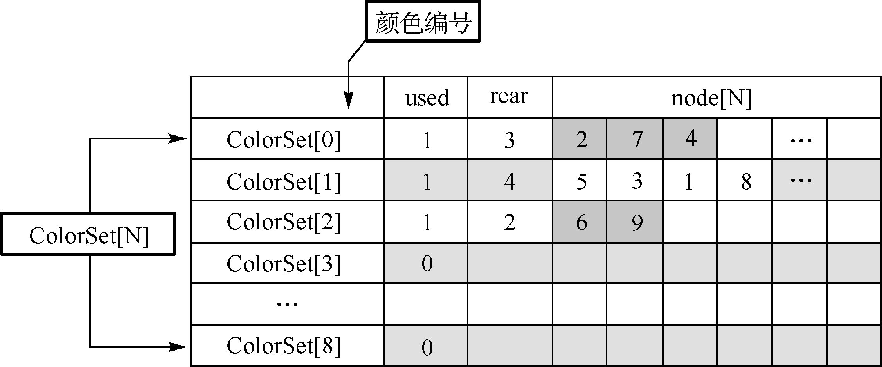
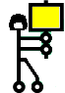
图的例子——考试安排问题
数据结构描述
struct ColorNode
{
int used; // 标记颜色是否被用，0代表未用
int rear; //集合尾指针
int node[N];//同色顶点集合
} ColorSet[N] //颜色集

Slide 65
图的例子——考试安排问题
/*============================
函数功能：找度最大的结点下标
函数输入：顶点度数组
函数输出：度最大的结点下标
=============================*/
Notes:
#include <stdio.h>
#define TRUE 1
#define FALSE 0
#define N 9 //顶点数
int AdjMatrix[N][N]= //邻接矩阵
{{0,1,0,0,0,0,0,0,0},
{1,0,0,0,1,1,0,1,1},
{0,0,0,0,0,1,1,0,0},
{0,0,0,0,1,0,0,0,1},
{0,1,0,1,0,1,1,0,1},
{0,1,1,0,1,0,1,0,0},
{0,0,1,0,1,1,0,0,0},
{0,1,0,0,0,0,0,0,0},
{0,1,0,1,1,0,0,0,0}};
int degree[N]={0}; //记录顶点的degree数目
char *color[N]={"红","橙","黄","绿","青","蓝","紫","黑","白"};
struct ColorNode
{
int used; //标记颜色是否被用，0代表未用
int rear; //顶点集合尾指针
int node[N]; //同色顶点集合
} ColorSet[N]={{0,0,0,0}}; //颜色集
/*============================
函数功能：找度最大的结点下标
函数输入：顶点度数组
函数输出：度最大的结点下标
=============================*/
int FindMax(int *a)
{
int i,value,index;
value=-1;
index=0;
for(i=0;i<N;i++)
{
if(value < a[i])
{
value=a[i];
index=i;
}
}
a[index]=-1; //清除当前最大值
return index;
}

Slide 66
图的例子——考试安排问题
/*=========================================
函数功能：判断k点是否能加入颜色集中第i种颜色顶点集
函数输入：第i种颜色，k结点
函数输出：1——可以加入
0——不能加入
==========================================*/
Notes:
int judge(int i,int k)
{
int p,q,m;
p=0;
q=ColorSet[i].rear;
m=ColorSet[i].node[p]; //颜色集中下标为p的结点
//k、p不是邻接点且p不是颜色集中的最后一个结点
while (AdjMatrix[k][m]==0 && p!=ColorSet[i].rear)
p++;
if (p==q)return 1; //k可以加入颜色集
return 0; //k不能加入颜色集
}

Slide 67
图的例子——考试安排问题
/*=========================================
函数功能：Welsh_Powell图结点染色法
函数输入：无
函数输出：无
屏幕输出：同色结点集合
==========================================*/
Notes:
/*=========================================
函数功能：Welsh_Powell图结点染色法
函数输入：无
函数输出：无
屏幕输出：同色结点集合
==========================================*/
void Welsh_Powell()
{
int i,k;
int colorPtr;
//计算顶点的degree
for (i=0; i<N; ++i)
{
for (int j=0; j<N; ++j)
{
if (i != j && AdjMatrix[i][j])
degree[i]++;
}
}
------------------------------------------------------------------------------------------------------
for (int j=0; j<N; ++j)
{
k=FindMax(degree);//找度最大结点k
colorPtr=0;
//colorPtr项颜色已经使用过？
if( ColorSet[colorPtr].used==1)
{
while(!judge(colorPtr,k))//若k不能加入colorPtr项的颜色集
colorPtr++;
}
//将k加入colorPtr项颜色集
ColorSet[colorPtr].node[ColorSet[colorPtr].rear++]=k;
if( ColorSet[colorPtr].used==0) ColorSet[colorPtr].used=1;
}
//输出同色结点集合
for (j=0; j<N; ++j)
{
if (ColorSet[j].used==1)
{
printf("%s:",color[j]);
for (i=0; i<ColorSet[j].rear; ++i)
printf("%d ",ColorSet[j].node[i]+1);
printf("\n");
}
}
}
int main()
{
Welsh_Powell();
return 0;
}

Slide 68
CONTENTS
6.1
实际问题中的图及抽象
6.2
图的逻辑结构
6.3
图的存储结构及实现
6.4
图的基本操作
6.5
图的遍历
6.6
图中的树问题
6.7
图中的最短路径问题
6.8
活动顶点与活动边的问题

Slide 69
图的查找引例1——网络爬虫的搜索问题
G
B
“网络爬虫”是捜索引擎抓取系统软件的重要组成部分，它遍历Web空间，能够扫描一定IP地址范围内的网站，并沿着网络上的链接从一个网页到另一个网页，从一个网站到另一个网站采集网页资料。
F
A
C
E
D
如何无遗漏且不重复地高效访问所有网页？
H
I

Slide 70
图的查找引例1——网络爬虫的搜索问题
图的遍历
树的遍历
有什么不同？
广度优先搜索
深度优先搜索
树
遍历
树有序，图无序
图
遍历
树分为“左子树”“右子树”“根”三个部分，只要分别递归遍历这三个部分，即可完成对树的遍历。
广度优先搜索
深度优先搜索

Slide 71
图的查找引例1——网络爬虫的搜索问题
图的遍历
树的遍历
有什么不同？
G
B
F
A
C
树————结点分类为相应区域(左子树、右子树、根），分区域遍历。
图————任一顶点都可能和其余的顶点相邻接，沿某条路径搜索之后，有可能又回到该顶点上。
只要能识别出每个顶点在遍历过程中是否被访问过，即可达到“只访问一次”的要求。
E
D
H
I
广度优先的抓取顺序
A-BCDEF-HG-I
深度优先的抓取顺序
A-F-G
E-H-I
B
C
D

Slide 72
图的遍历策略
广度优先遍历
Breadth-First Search
基本
遍历
策略
深度优先遍历Depth_FirstSearch
对无向图，有向图都适用

Slide 73
6.5 图的遍历
6.5.1
图的广度优先遍历
6.5.2
图的深度优先遍历
6.5.3
图的遍历小结

Slide 74
6.5 图的遍历
6.5.1
图的广度优先遍历
6.5.2
图的深度优先遍历
6.5.3
图的遍历小结

Slide 75
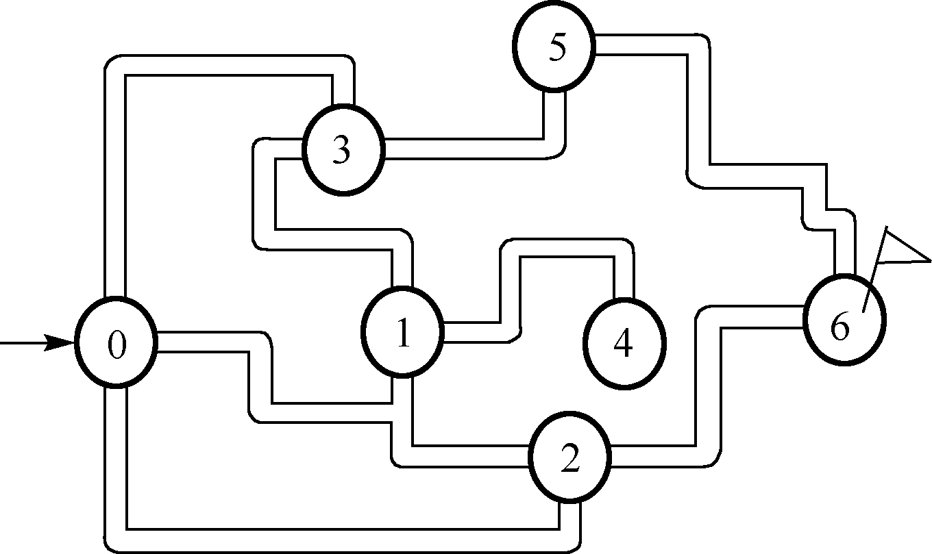
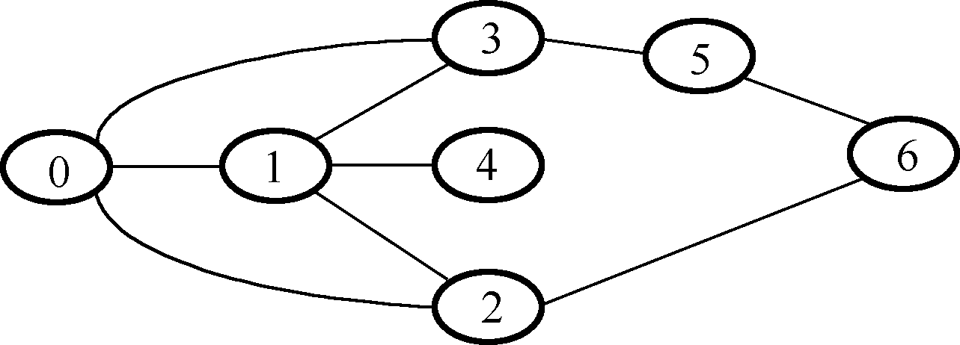
走迷宫的策略
问题：要让计算机完成从入口点0到出口点6的路径探索，找到最短路径
（假设走一个结点算一个步长）
迷宫图的抽象

Slide 76
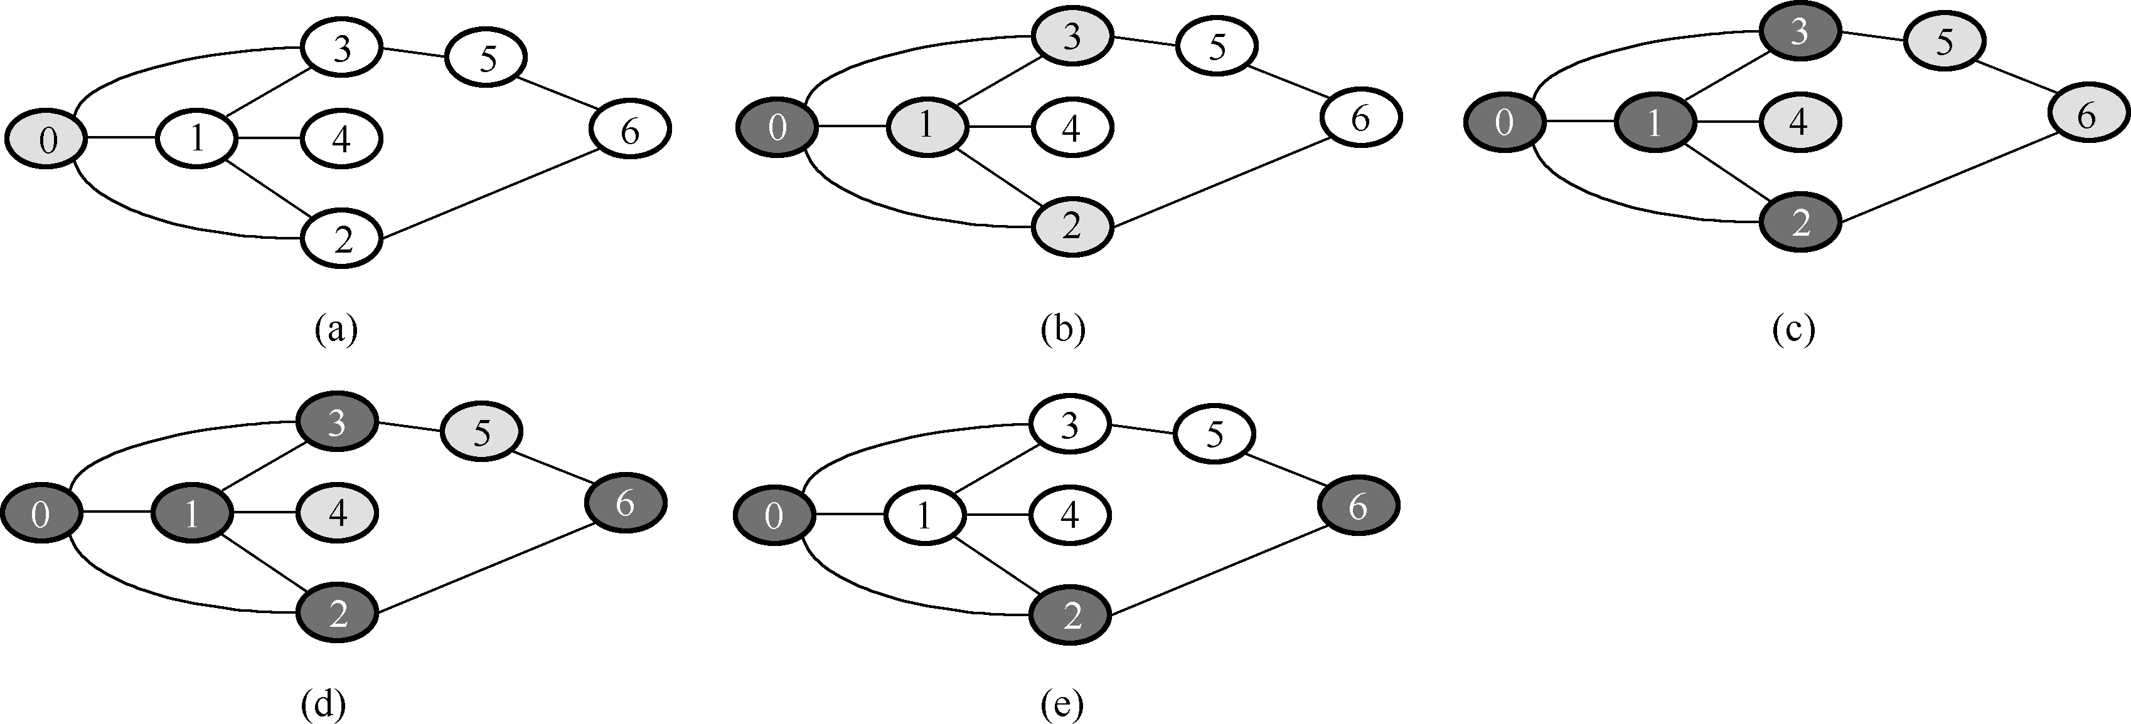
走迷宫的策略
步骤a） 访问V0
备注：即将访问，标成灰色；已访问，标成黑色

Slide 77
走迷宫的策略
从一个点
开始辐射
步骤b） V0已经访问过，v0所能直达的结点为v1、v2、v3

Slide 78
走迷宫的策略
步骤c） 访问v1、 v2、v3，对应的直达点分别为v0、v4、v6、v5，由于v0已经访问过，故只将v4、v6与v5标为灰色即可。

Slide 79
走迷宫的策略
步骤d）：访问到目标点v6，搜索结束

Slide 80
走迷宫的策略
步骤e）最短路径结果V0->V2->V6
从一个结点向其所有直接的结点辐射，如此一层一层地传递辐射下去，直到目标结点被辐射中，即找到了从起点到终点的路径。

Slide 81
广度优先遍历算法——基本思想
遍历方法
从一个顶点开始，辐射状地优先遍历其周围较广的区域，故称之为广度优先遍历。
实现方法
需要一个队列来保存遍历过的顶点顺序，以便按出队的顺序再去访问这些顶点的邻接顶点。
图的BFS算法是一个分层搜索的过程，和树的层序遍历算法类同

Slide 82
广度优先遍历算法——伪代码描述
顶部伪代码
（1）顶点v入队列。
（2）当队列非空时则继续执行，否则算法结束。
（3）出队列取得队头顶点v；访问顶点v并标记顶点v已被访问。
（4）查找顶点v的第一个邻接顶点w。
（5）若v的邻接顶点w未被访问过的，则w入队列。
（6）继续查找顶点v的另一个新的邻接顶点w，转到步骤（5）。
直到顶点v的所有未被访问过的邻接点处理完。转到步骤（2）。

Slide 83
广度优先遍历算法讨论
假设
一个结点衍生出来的
相邻结点平均个数是M个
1个点
..M..
M个点
..M..
M*M个点
..M..
搜索点的衍生情形
（解答树）
搜索队列空间
容易溢出
广度优先搜索适用情形
子结点数量不多
解答树的层次不太深
广度优先搜索用途
求最优解的问题
给定初始状态找出目标状态或根据初始状态和结束状态找路径

Slide 84
6.5 图的遍历
6.5.1
图的广度优先遍历
6.5.2
图的深度优先遍历
6.5.3
图的遍历小结

Slide 85
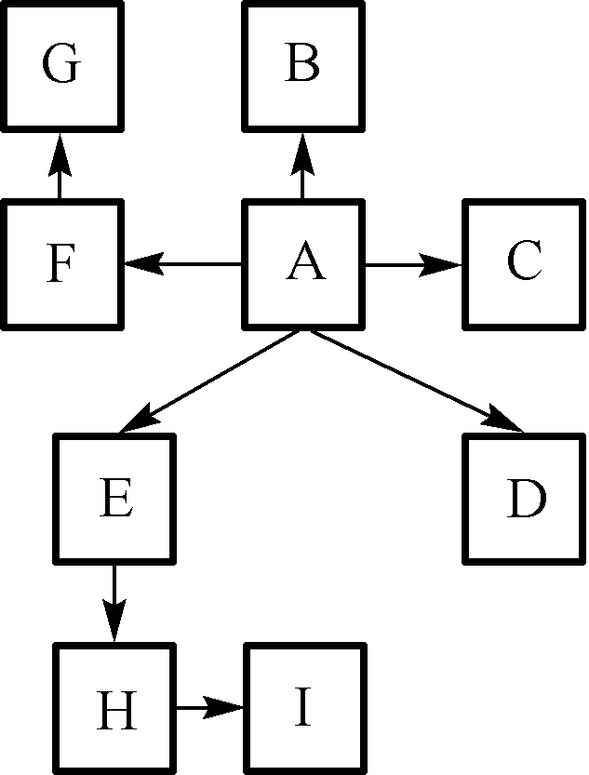
图的深度优先遍历
网络爬虫的搜索策略——无遗漏且不重复
深度优先的抓取顺序
A-F-G
E-H-I
B
C
D
图的深度优先搜索，类似于树的先序遍历，所遵循的搜索策略是尽可能“深”地搜索图。
如果它还有以此为起点而未探测到的边，就沿此边继续探寻下去。一直进行到已发现从源节点可达的所有节点为止

Slide 86
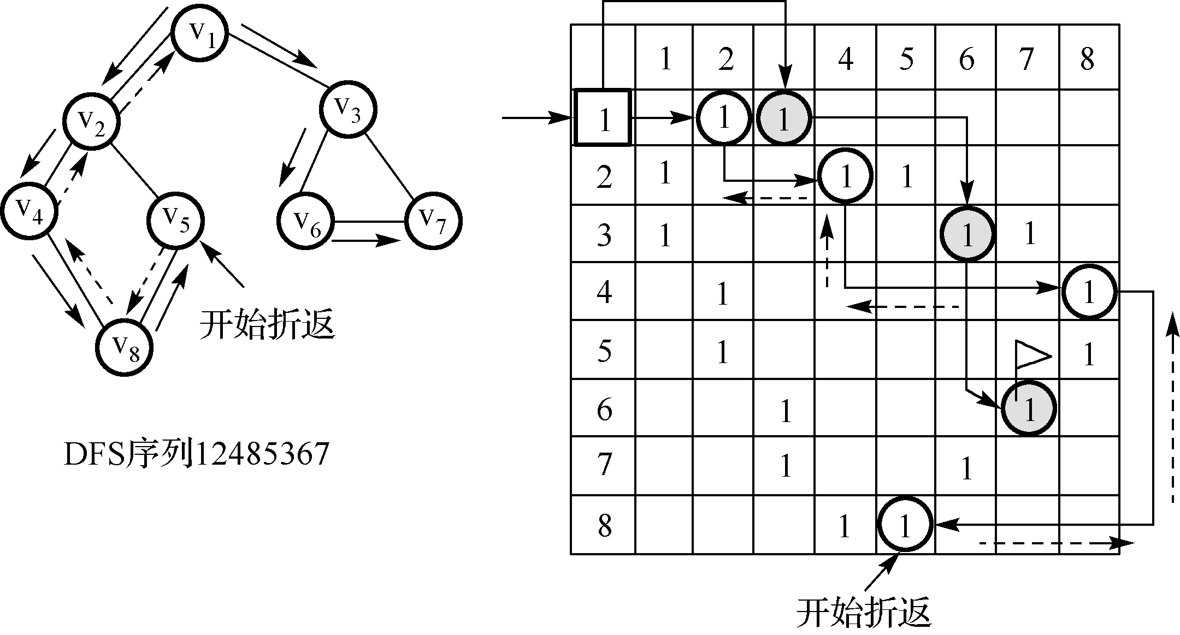
深度优先搜索遍历方法分析
每次搜的过程，
每一层只需维护
一个结点
维护的结点：下一次要找的结点只有一个
BFS搜索要把邻接点都保存下来。
12485 367

Slide 87
深度优先搜索遍历方法分析
步骤 | 访问顶点 | 未访问的邻接点序列 | 已访问的邻接点序列 | 无访问邻接点的折返回
1 | 1 | 2 3
2 | 2 | 4 5 | 1
3 | 4 | 8 | 2
4 | 8 | 5 | 4
5 | 5 | 无 | 2 8 | 8
6 | [8] | 无 | 4 5 | 4
7 | [4] | 无 | 2 8 | 2
8 | [2] | 无 | 1 4 5 | 1
9 | [1] | 3 | 2
10 | 3 | 6 7 | 1
11 | 6 | 7 | 3
12 | 7 | 无 | 3 6

Slide 88
DFS算法分析
能够找到最短路径
当结点的子结点数量较多时，解答树的层次太深时需要队列空间较大
广度
优先
图
遍历
深度
优先
难以寻找最优解
每次搜的过程，每一层只需维护一个结点，内存消耗小
深度优先序列不唯一

Slide 89
DFS算法顶部伪代码描述
递归算法
顶部伪代码
初始化
（1）访问顶点v，并将其标记为已访问过；
（2）从v的未被访问的邻接点中选取一个顶点w，从w出发进行深度优先遍历；
（3）重复上述两步，直至图中所有和v有路径相通的顶点都被访问到。
注：以上为连通图的DFS算法。
非连通图的DFS算法在上述连通图的算法基础上再检查顶点，如果图中仍有未访问的顶点，则另选一个尚未访问的顶点作为新的源点重复DFS过程，直至图中所有顶点均已被访问为止

Slide 90
DFS算法伪代码描述
递归法细化 | 非递归法细化
设立一个访问标志数组visited[N]，初值为0，某点被访问，则相应下标变量置1。
（1）输入要访问的结点Vi； | （1）栈S初始化；输入要访问的结点V；
（2）访问顶点v_{i}；visited[v_{i}]=1； | （2）访问顶点v；visited[v]=1；顶点v入栈S
（3）在邻接矩阵的第i行中查找，若v_{i}有邻接点v_{j}，且v_{j}未被访问过，则设 i=j； | （3）while（栈S非空） x=栈S的顶元素（不出栈）； if（存在并找到未被访问的x的邻接点w） 访问w；visited[w]=1；w进栈; else x出栈；
重复步骤1至3，直到所有结点均被访问到。
用人工栈
替代系统栈

Slide 91
基于邻接矩阵的DFS程序实现
/*==========================================
函数功能：基于邻接矩阵的图DFS遍历递归算法
函数输入：图的遍历起始顶点v
函数输出：无
屏幕输出：图的DFS序列
=============================================*/
void GraphDFS(int i)
{ int j;
printf("%d ",i+1); //i+1是因为图中顶点编号从1开始，存储从0开始
Visited[i]=1;
for (j=0; j<N; j++)
if ((AdjMatrix[i][j]==1) && (!Visited[j]) )
GraphDFS(j); //被调用n次
}
Notes:
void GraphDFS(int i)
{ int j;
printf("%d ",i+1); //i+1是因为图中顶点编号从1开始，存储从0开始
Visited[i]=1;
for (j=0; j<N; j++)
if ((AdjMatrix[i][j]==1) && (!Visited[j]) )
GraphDFS(j); //被调用n次
}

Slide 92
6.5 图的遍历
6.5.1
图的广度优先遍历
6.5.2
图的深度优先遍历
6.5.3
图的遍历小结

Slide 93
图的遍历小结
图遍历含义
图的遍历是树的遍历的推广，是按照某种规则（或次序）访问图中各顶点依次且仅一次的操作，亦是将网络结构按某种规则线性化的过程。
图遍历特点
由于图存在回路，为区别一顶点是否被访问过和避免顶点被多次访问，在遍历过程中，应对每个访问过的顶点做标记。

Slide 94
CONTENTS
6.1
实际问题中的图及抽象
6.2
图的逻辑结构
6.3
图的存储结构及实现
6.4
图的基本操作
6.5
图的遍历
6.6
图中的树问题
6.7
图中的最短路径问题
6.8
活动顶点与活动边的问题

Slide 95
6.6 图中的树问题
6.6.1
生成树
6.6.2
最小生成树
6.6.3
求最小生成树算法1——Prim算法
6.6.4
求最小生成树算法2——Kruskal算法
6.6.5
生成树小结

Slide 96
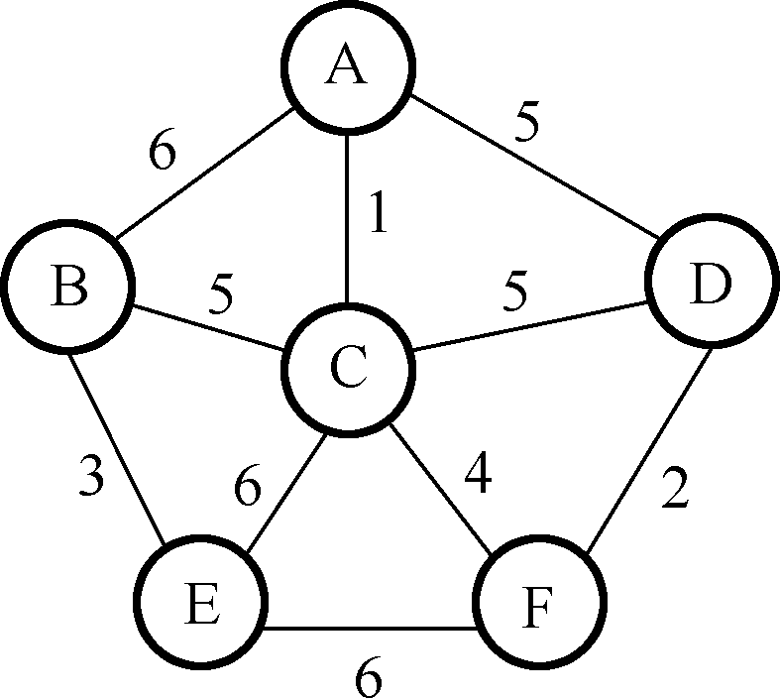
引例1——架设通信网络的最小成本问题
要在 n 个城市间建立通信网，如何在保证 n 点连通的前题下最节省经费?
需解决问题：
各点联通
权值和最小
具有代价的通信网络

Slide 97
问题归结
图
如何由一个图，得到其无环路的结构？

Slide 98
6.6 图中的树问题
6.6.1
生成树
6.6.2
最小生成树
6.6.3
求最小生成树算法1——Prim算法
6.6.4
求最小生成树算法2——Kruskal算法
6.6.5
生成树小结

Slide 99
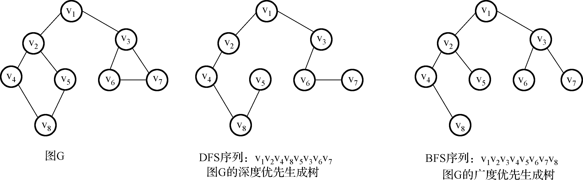
生成树和最小生成树
生成树
连通图G的一个子图如果是一棵包含G的所有顶点的树，则该子图称为G的生成树。
不唯一
唯一

Slide 100
6.6 图中的树问题
6.6.1
生成树
6.6.2
最小生成树
6.6.3
求最小生成树算法1——Prim算法
6.6.4
求最小生成树算法2——Kruskal算法
6.6.5
生成树小结

Slide 101
最小生成树问题——通信网络造价
如何构造连通网，使得总耗费最小

Slide 102
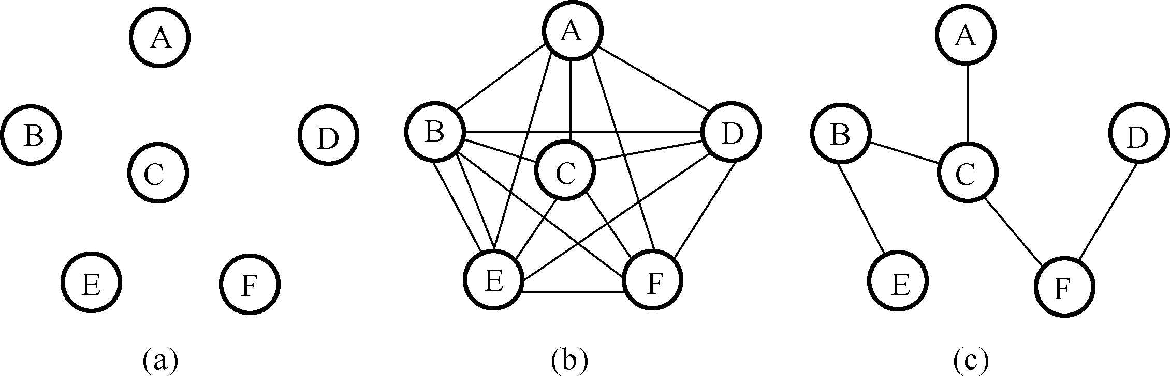
最小生成树构造思路
每2个城市间设一条直接通路
共n(n-1)/2条
每个城市连通
n-1条
结论
若要在n个城市之间建设通信网络，只需要架设n－1条线路即可。

Slide 103
最小生成树
最小生成树
生成树各边的权值总和称为生成树的权。
权最小的生成树称为最小生成树。

Slide 104
最小生成树构造思路
设T为最小生成树集合
最小生成树集合包括n个顶点与n-1条边
（1） 初始T= 空集合
（2） while （ T 还不是生成树）
（3） 找出对 T 来说不会形成回路且权值最小的边 (u,v)
（4） 将边(u, v)加入T中
（5） return T

Slide 105
6.6 图中的树问题
6.6.1
生成树
6.6.2
最小生成树
6.6.3
求最小生成树算法1——Prim算法
6.6.4
求最小生成树算法2——Kruskal算法
6.6.5
生成树小结

Slide 106
Prim（普里姆）算法基本思想
从连通网络 N = { V, E }中的某一顶点 u0 出发, 选择与它关联的具有最小权值的边（u0, v），将其顶点加入到生成树顶点集合U中。
以后每一步从一个顶点在 U 中, 而另一个顶点不在 U 中的各条边中选择权值最小的边（u, v），把它的顶点加入到集合 U 中。如此继续下去, 直到网络中的所有顶点都加入到生成树顶点集合 U 中为止。

Slide 107
Prim算法基本思想
伪代码细化描述：
建立候选边集表，把从起始点u0 出发到其余各点的权值记录在其中，开始u= u0
（1）在候选边集中选择结点u；
（2）在候选边集中选出最短边（u, v）；
（3）以v为起点，调整候选边集；
调整方法：当(u, x)>(v, x)时，用(v, x)替换(u, x)，x为除u、v外的其他点；
重复（1）～（3）直到所有结点都处理完毕。
到此

Slide 108
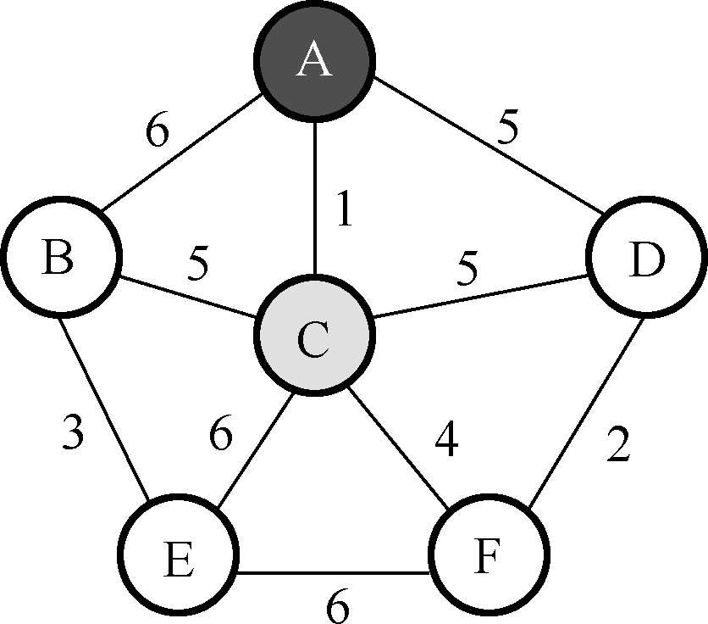
构造最小生成树—— Prim算法

Slide 109
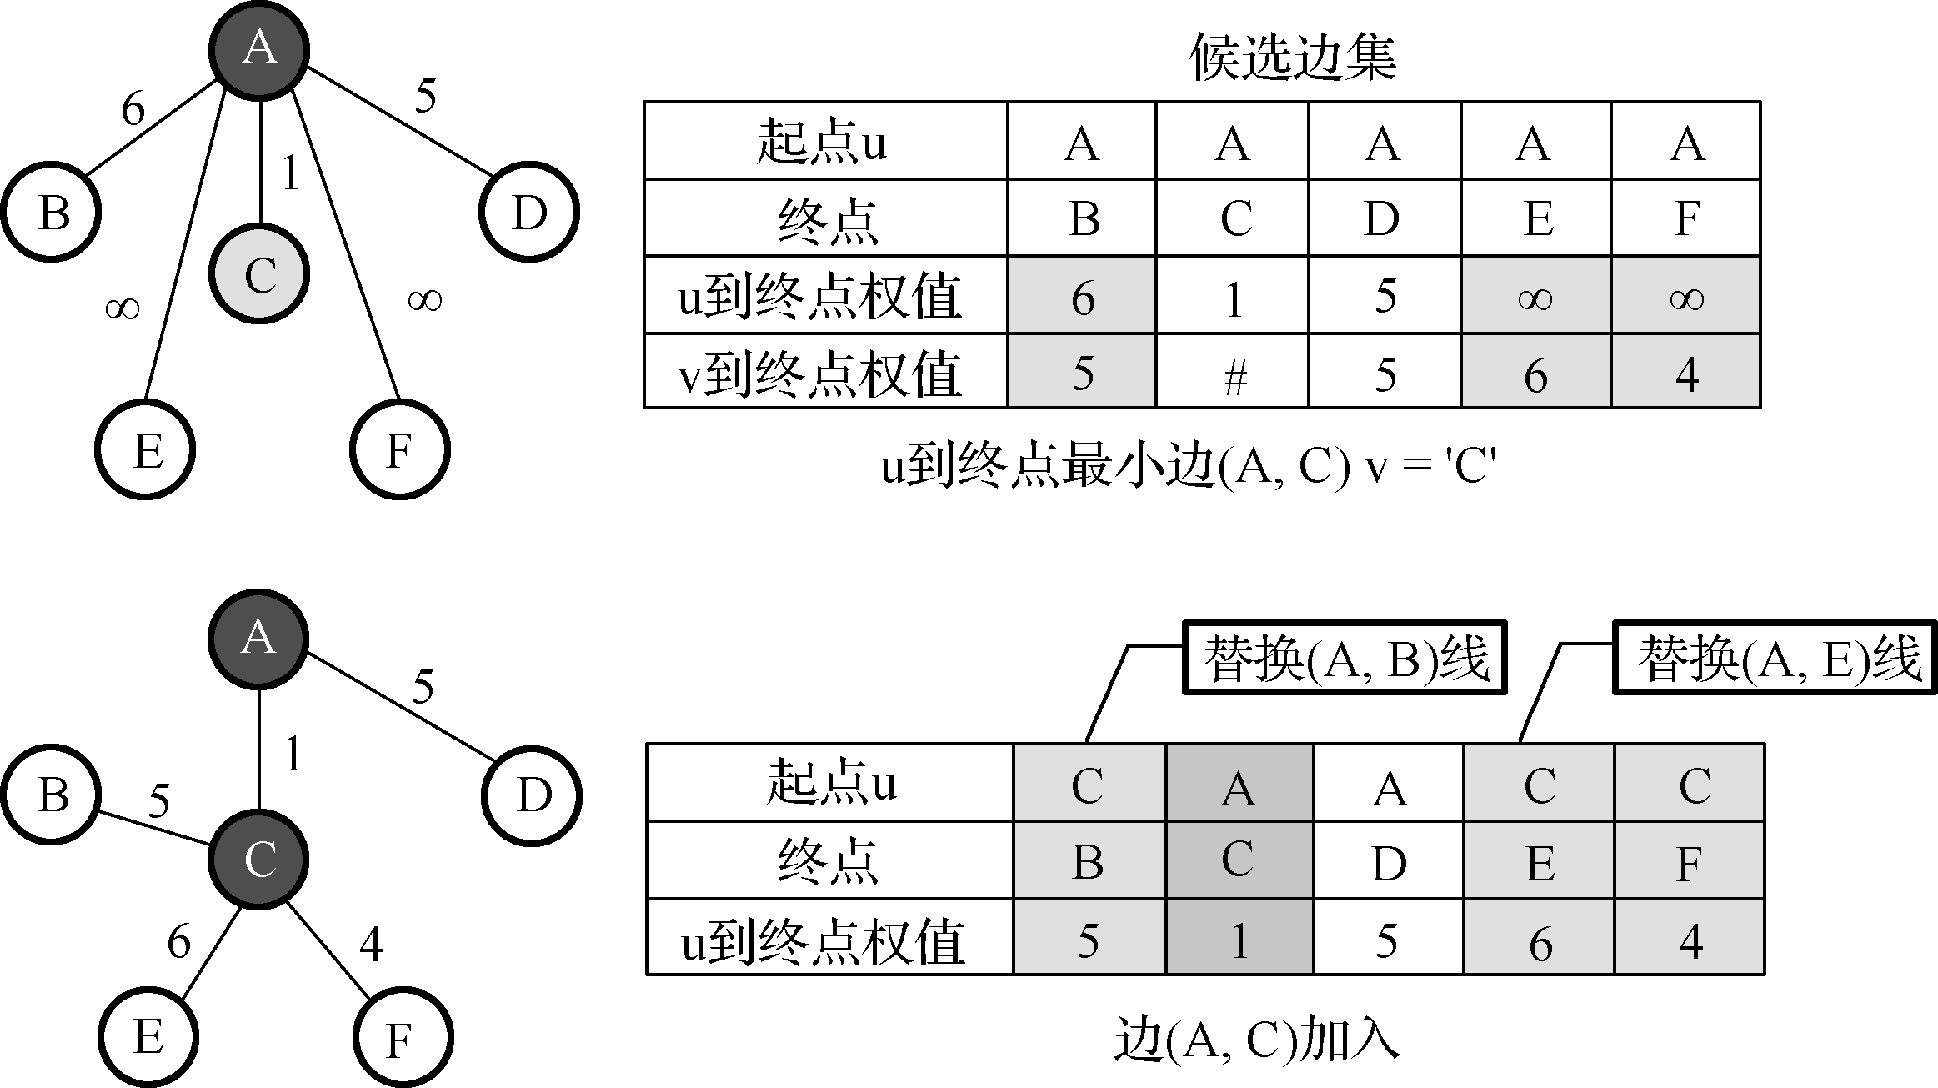
构造最小生成树—— Prim算法1
替换（A,F线）

Slide 110
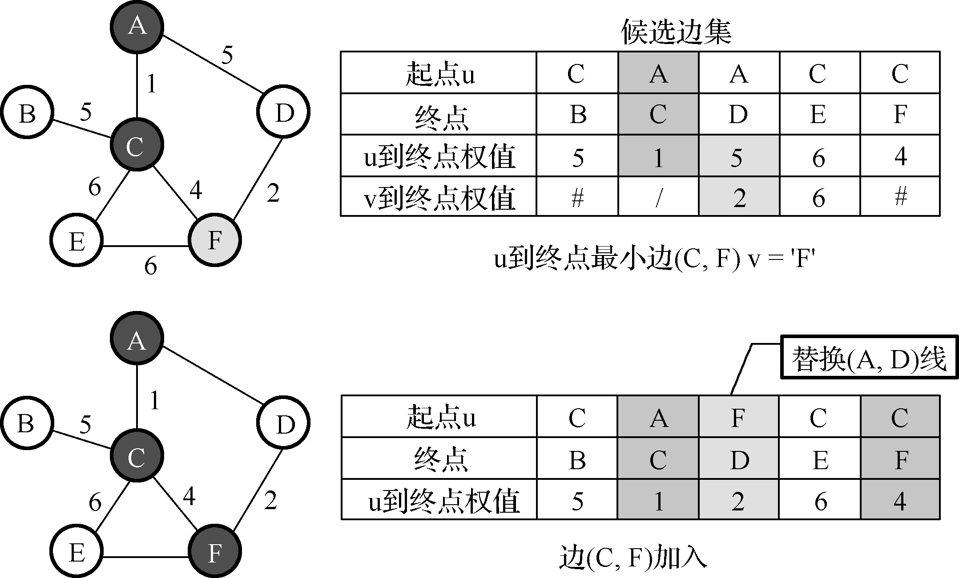
构造最小生成树—— Prim算法2

Slide 111
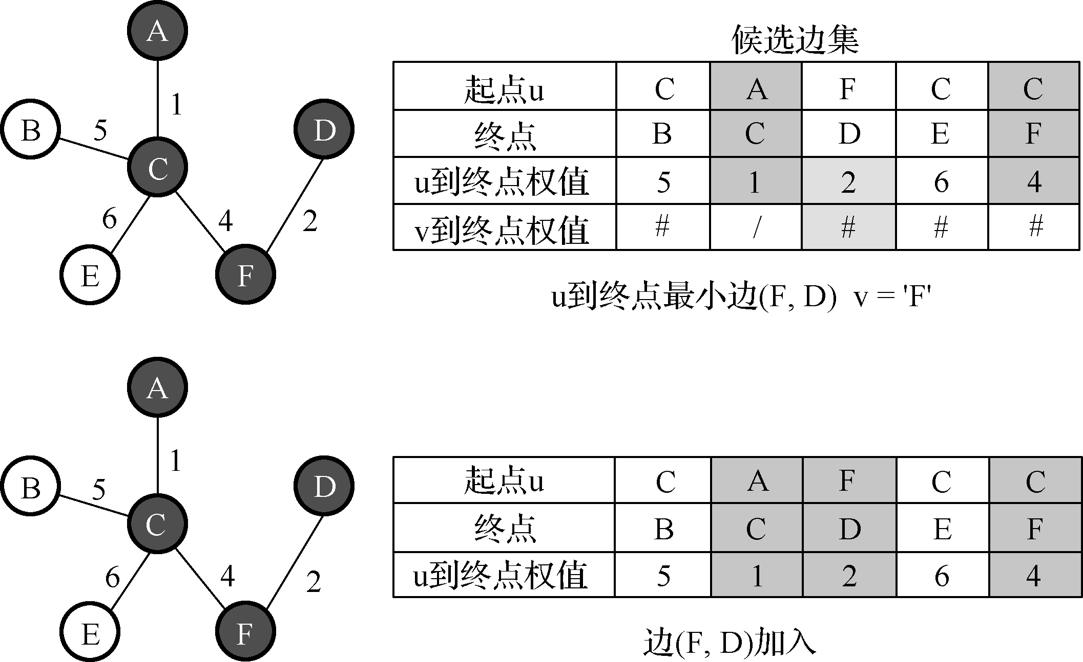
构造最小生成树—— Prim算法3
D
/
V=‘D’

Slide 112
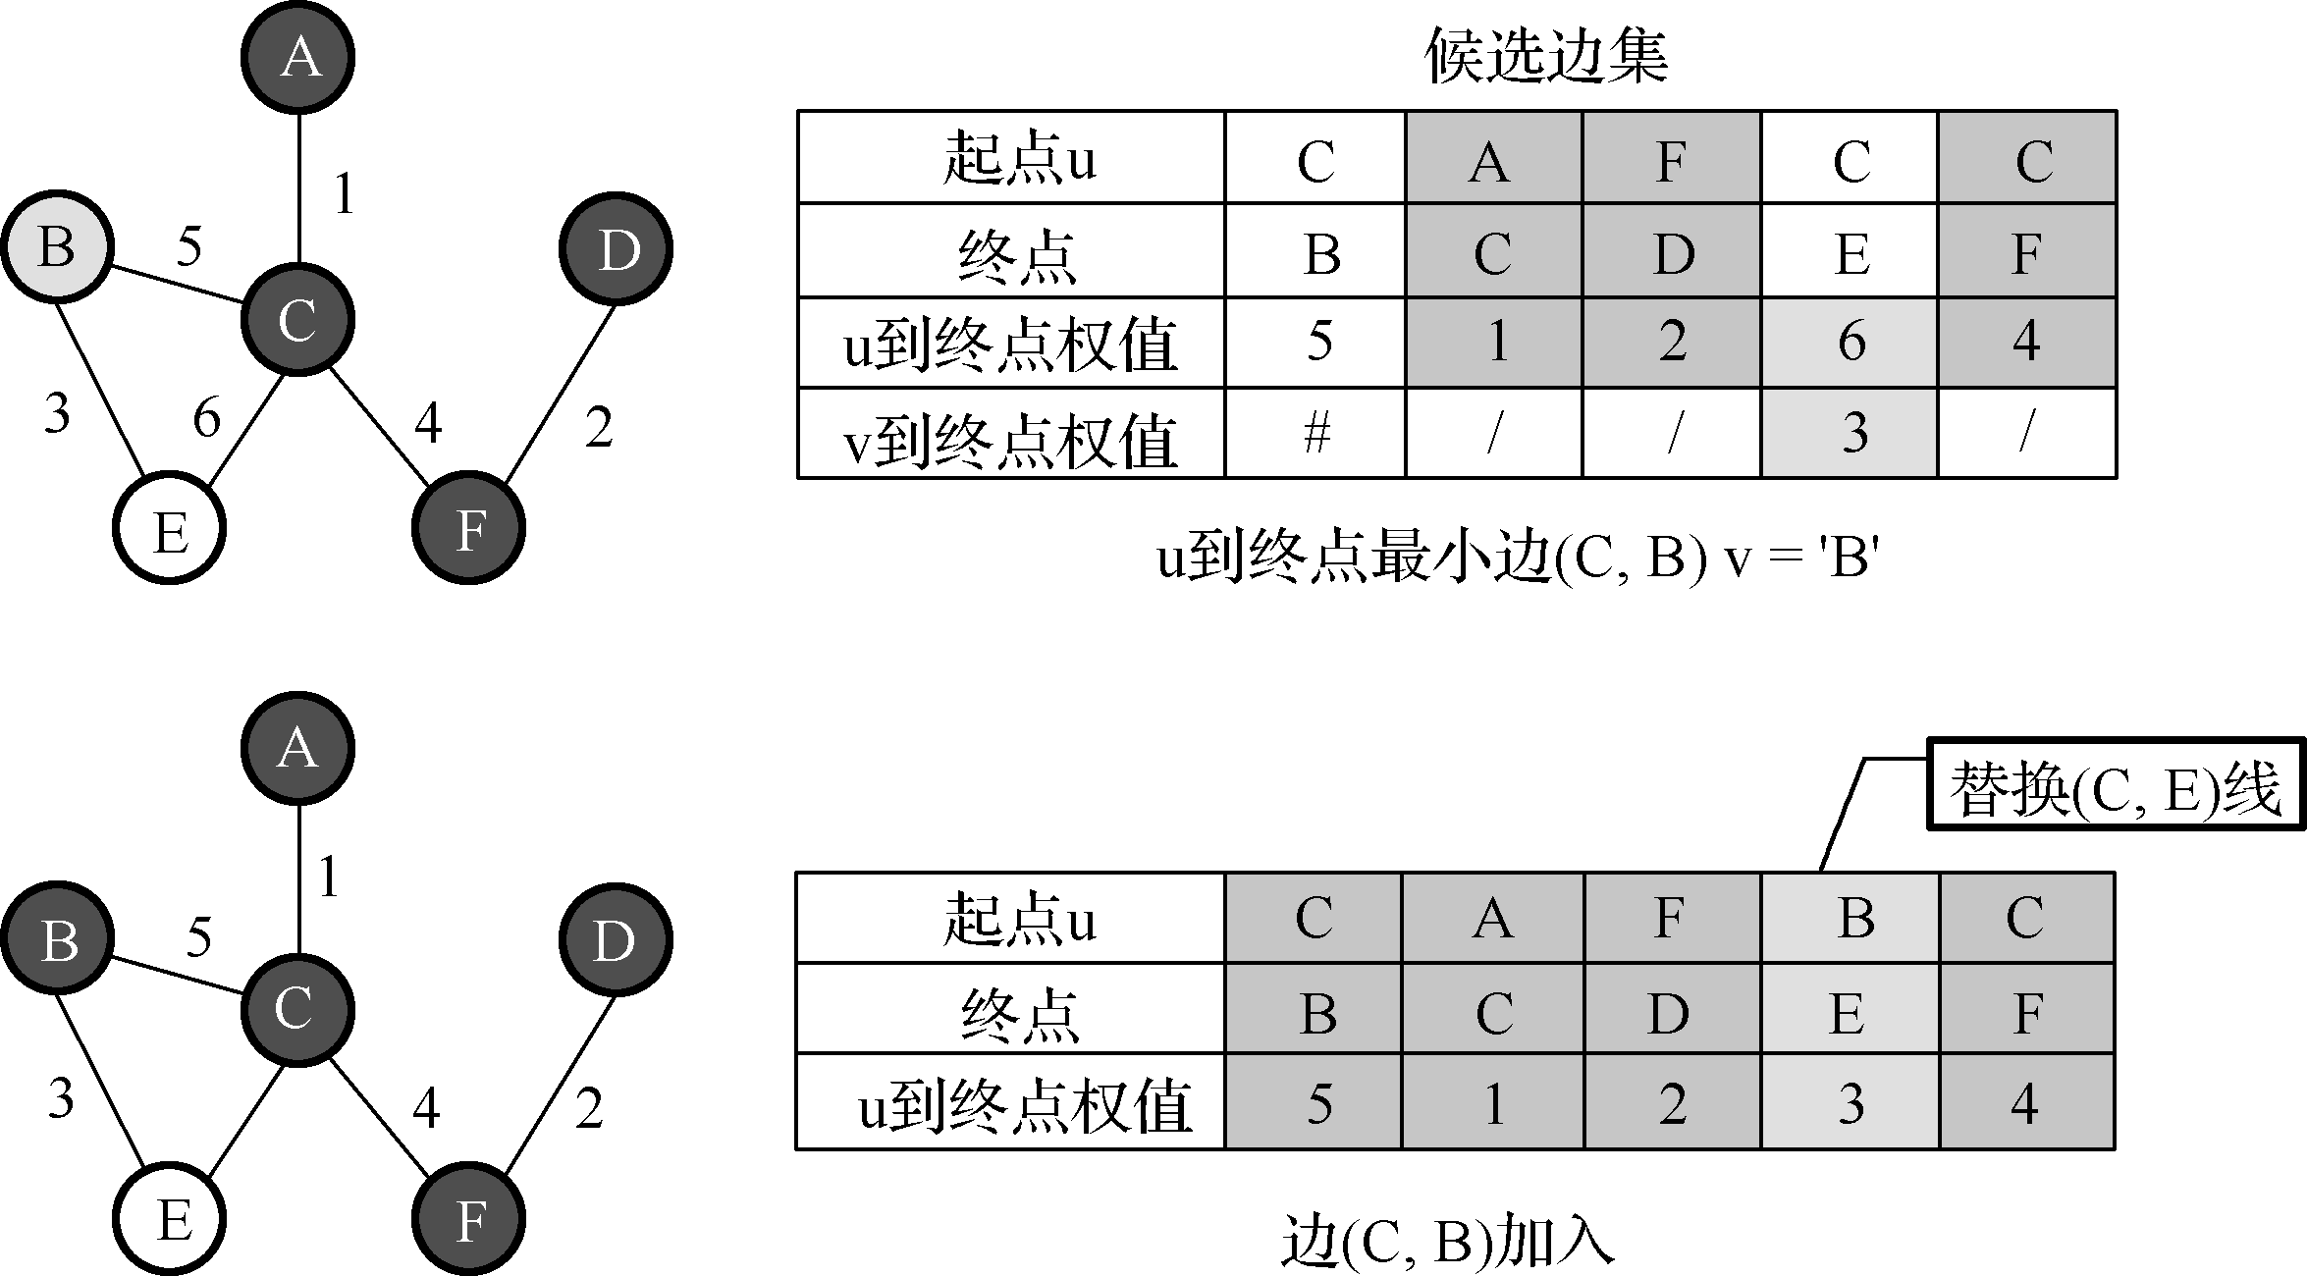
构造最小生成树—— Prim算法4

Slide 113
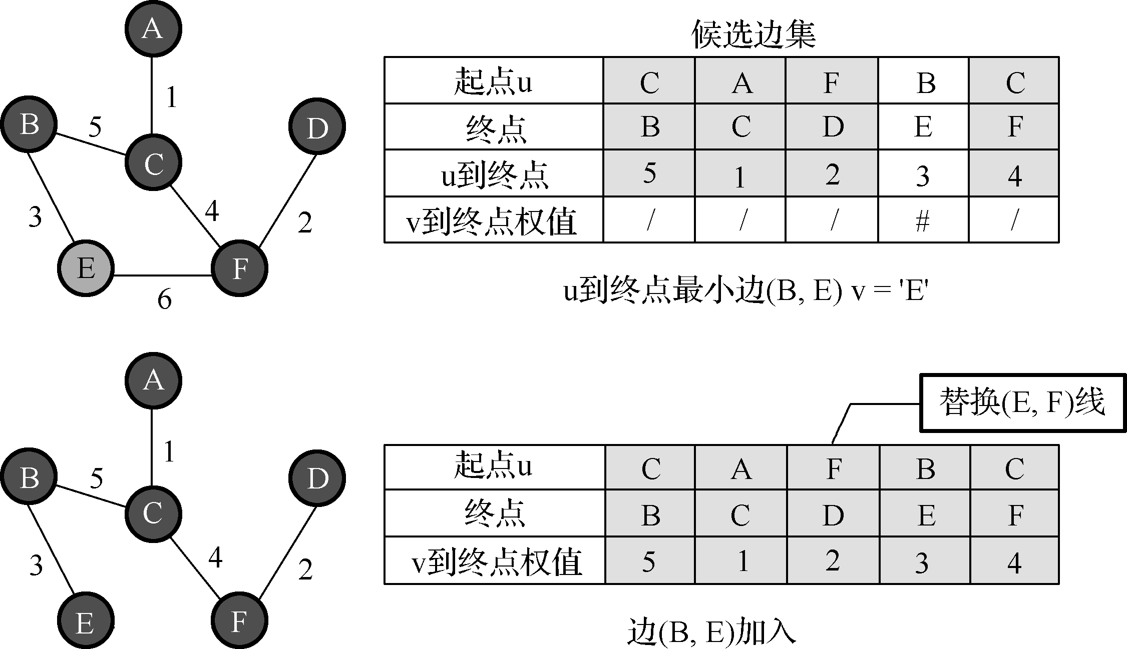
构造最小生成树—— Prim算法5

Slide 114
构造最小生成树——普里姆（Prim）算法
/*==============================================
函数功能：prim方法构造最小生成树
函数输入：邻接矩阵、起始顶点编号
函数输出：无
屏幕输出：邻接矩阵、最小生成树的各边
===============================================*/
//U---已加入最小生成树的点
void prim(int AdjMatrix[][VERTEX_NUM] ,int v)
Notes:
/*==============================================
函数功能：prim方法构造最小生成树
函数输入：邻接矩阵、起始顶点编号
函数输出：无
屏幕输出：邻接矩阵、最小生成树的各边
===============================================*/
//U---已加入最小生成树的点
void prim(int AdjMatrix[][VERTEX_NUM] ,int v)

Slide 115
6.6 图中的树问题
6.6.1
生成树
6.6.2
最小生成树
6.6.3
求最小生成树算法1——Prim算法
6.6.4
求最小生成树算法2——Kruskal算法
6.6.5
生成树小结

Slide 116
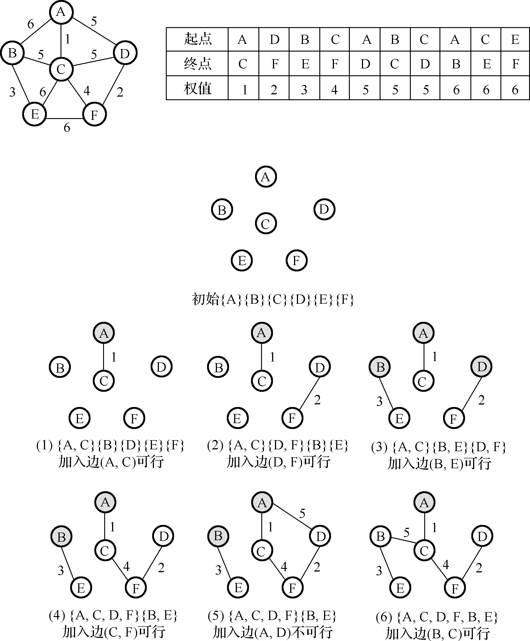
Kruskal算法（克鲁斯卡尔算法）
按权值从小到大排序，列出图的边的排序表
从边出发，直接找最小权值的边来构建生成树
——Kruskal算法精髓

Slide 117
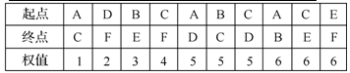
Kruskal算法
算法的关键问题是什么？
√
√
√
√
×
√

Slide 118
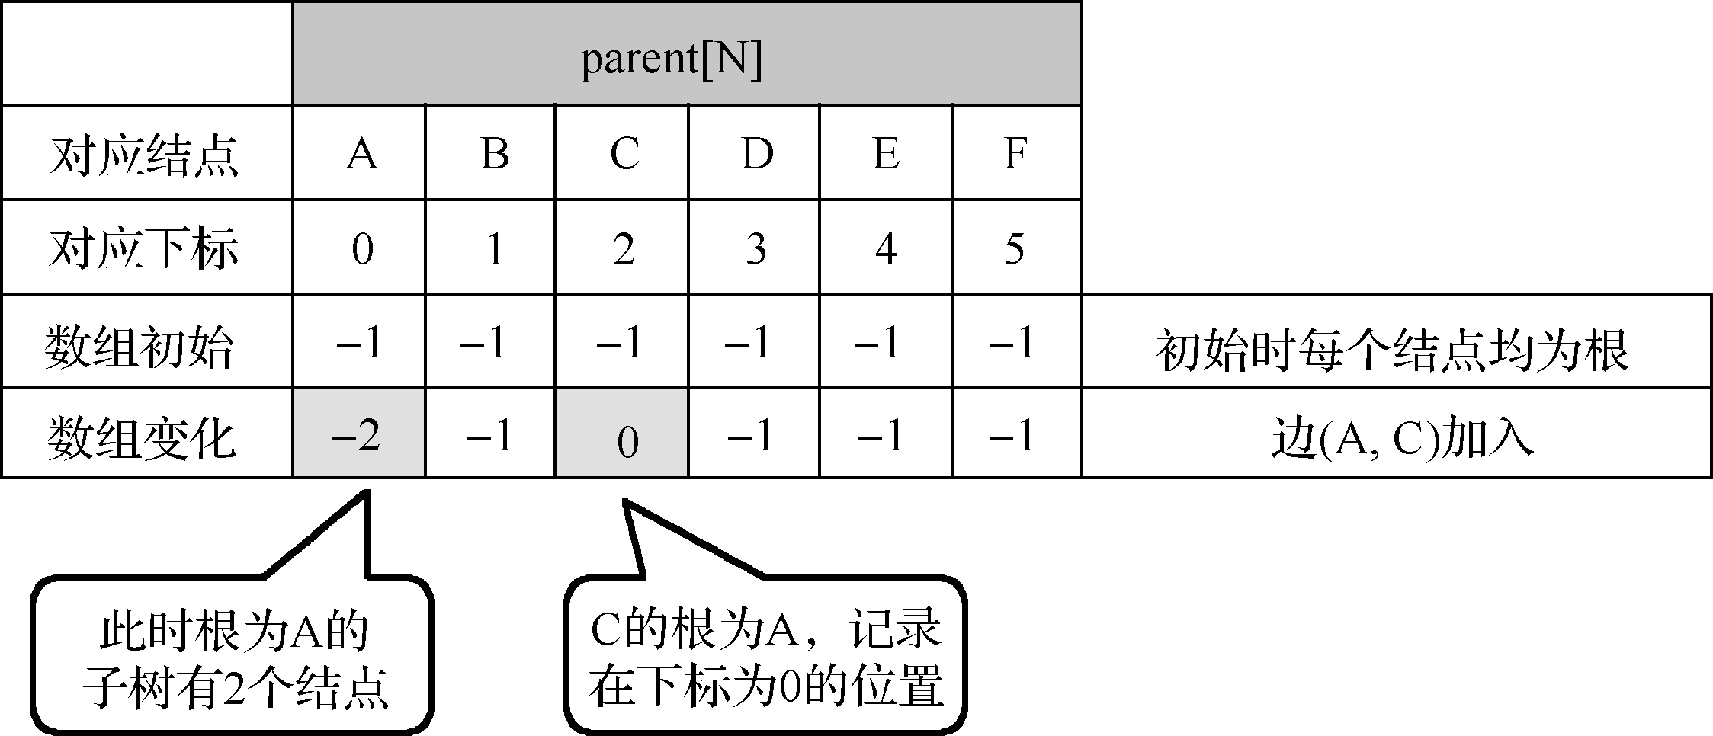
kruskal算法数据结构描述
如何判断
u和v 不在同一棵树上？
树的一个明显的标志应该是树的根结点
两个顶点如果同属于一棵树，则它们应该有共同的根结点。解决办法：
分别查找结点u 和 v 的根结点，如果它们的根结点相同，则认为它们在同一棵树上。
如何把
u和 v 所在的树合并
为一棵树？
把结点 u 和 v 的根结点连接在一起
把结点 u 和 v 的根结点分别作为父、子结点而连接在一起。这样就把两个分离的树组成了同一棵树。
parent[i]= -m ：
为负，表示该结点为根结点；m，表示该树包含m个结点
parent[i]= n：
表示结点i所在的树的根结点为n
结束条件？
循环次数=加入边的条数（n-1）

Slide 119
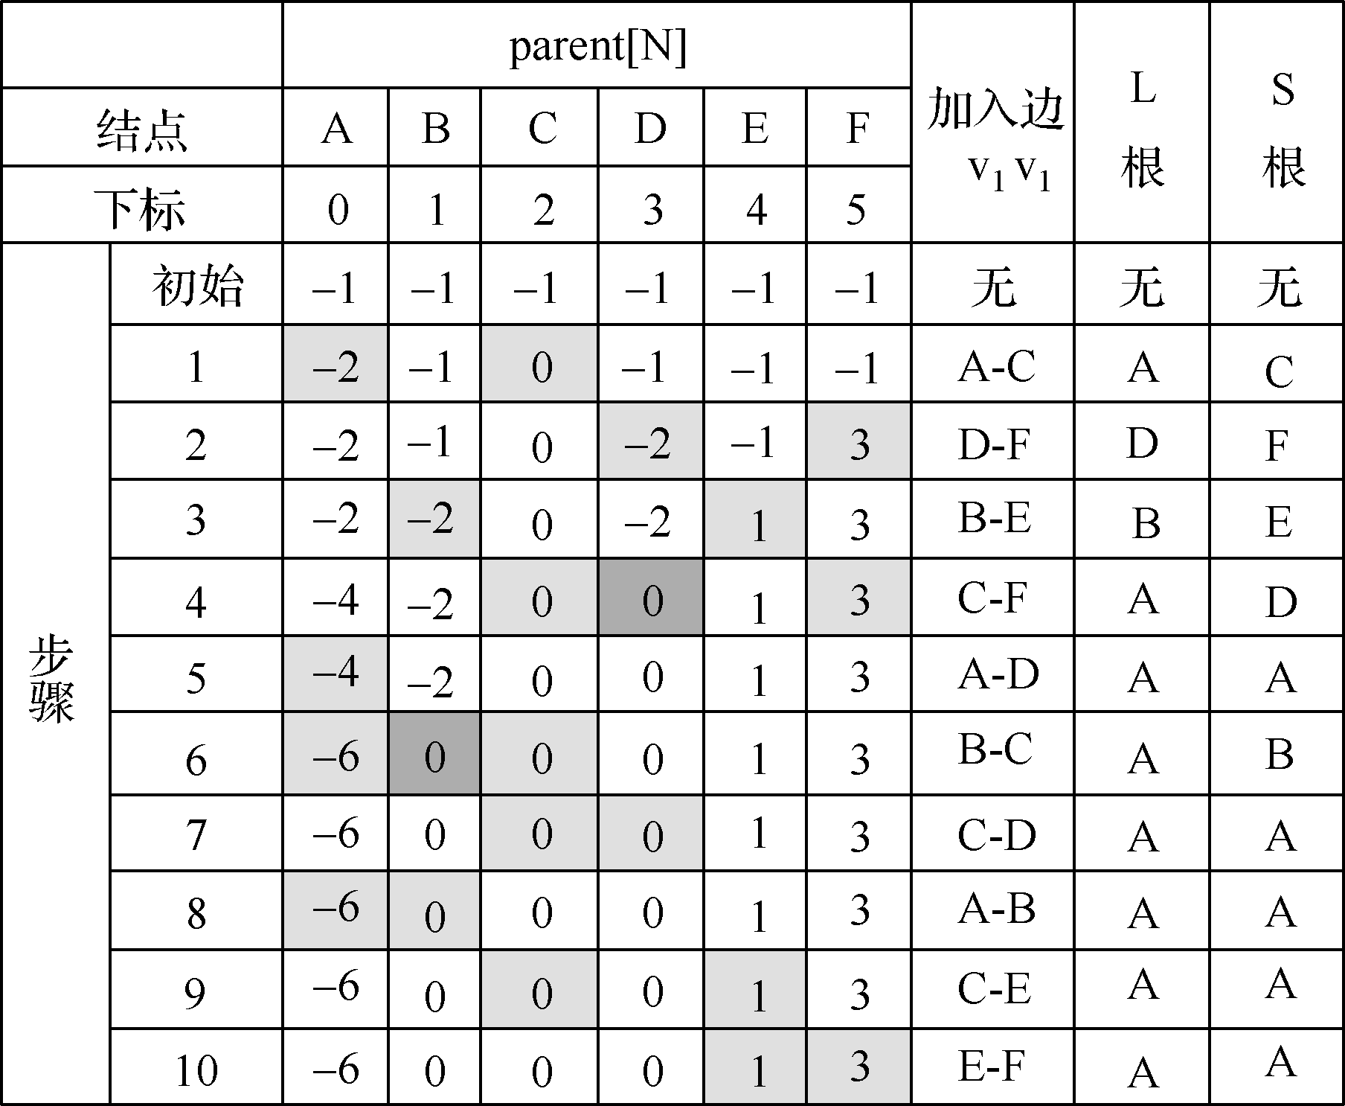
树的合并问题与并查集 （循环次数=加入边的条数）
结束条件：
修改合并后的根结点A信息：
新树含结点的个数
修改F的根D的信息，填入合并后所在树的根结点A序号
C、F不同根，合并
树如何合并的问题属于子集归并的并查集问题。并查集上的子集合并运算，即要合并两个元素所属的子集
1.首先要确定两个元素所属子集所对应的树的根结点；
2.将其中一棵树的根结点链作另一个棵树的子树即可。
为减免在合并过程中出现畸形树（近似单链树），通常将成员较少的子集对应的树作为成员较多的子集对应的树的子树。
找顶点C所在树的根A
找顶点F所在树的根D
A、D同根,丢弃
可以判断是否存在一个结点parent【n】= -n，如存在，则最小生成树已建立

Slide 120
Kruskal算法数据结构描述
边集数组结构
typedef struct //边集数组单元结构
{ VexType start_vex; //起点
VexType end_vex; //终点
InfoType weight; //权值项可以根据需要设置
int sigle; //当前边是否加入标志，0为初值，1为加入
} EdgeStruct;
EdgeStruct E[edge_num]
双亲结点数组
记录各顶点的根，负值为子集合的结点个数
int parent[VERTEX_NUM];

Slide 121
kruskal算法描述
Kruskal算法描述
将图中边集结构按权值大小升序排列；
顺次逐条检测边集中的边 (u, v) ；
若将此边加入到生成树集中形成回路，则舍弃；
否则将此边加入到生成树集中；
直到选中N-1条边
Notes:
最小生成树问题的“克鲁斯卡尔”算法：
对无向连通赋权图 G = (V, E, W) ，求最小花费生成树 T ：
1) 对边集 E 按每个边的权值大小进行升序排列。
2) 初始化最小花费生成树的边集 T 为空。
3) 把图的每个顶点都初始化为树的根节点parent[]。
4) 取出当前边集 E 中最小权值的边，假设边 e = (u, v) ，如果当前边连接的两个节点 u 和 节点 v 不在同一棵树中，则把两个节点所在的树合并在一起，成为同一棵树。同时从边集 E 中删除边 e 并且把边 e 加入到最小花费生成树的边集 T 中。
5) 重复步骤 (4) ，直到边集 T 中的边数为 n - 1 。( n 为图 G 中节点的总个数 )
Kruskal 算法也是基于“穷举法策略”的。通俗也称为“避环法”。从这个名字可以看出算法的主要思路是依次选取权值最小的边来组成树，但要避开会让树构成回路的边。这一点从步骤 (4) 中可以看出。
现在主要问题将集中在以下两个问题上：
1) 如何判断边 e 所连接的两个节点 u 和 v 不在同一棵树上？
2) 如何把两个节点 u 和 v 所在的树合并为一棵树？
解决第一个问题的办法是分别查找节点 u 和 v 的根节点，如果它们的根节点相同，则认为它们在同一棵树上。
解决第二个问题的办法是把节点 u 和 v 的根节点分别作为父、子节点而连接在一起。这样就把两个分离的树组成了同一棵树。
这里为了尽量降低合并后的树的深度，将为树中每个节点保存一个“秩”值，“秩”值代表的是该节点作为树的根节点时，该树的高度。初始时，每个节点都独立成为一棵树，因此它们的“秩”值都为 0 。
在上述合并过程中我们将把“秩”值大的节点作为父节点，“秩”值小的节点作为子节点，如果两个节点的“秩”值相等，则任意让其中一个节点作为父节点，并同时让该节点的“秩”值加一，而子节点的“秩”值不变。

Slide 122
kruskal算法描述
回路判断算法描述 | 回路判断算法细化描述
parent[N]初始化 | parent[N]初始值置为-1
若有边(u, v) | 若有边 (u, v)，查找结点 u 和 v 的根
判断u、v的根是否相同 | 判断u、v的根是否相同
是，存在回路，舍弃边(u, v) | 是，存在回路，舍弃边(u, v)
否，不存在回路，将u、v所在集合合并 | 否则
 | （1） 选中(u,v)作为生成树的一条边
 | （2）当v所属子集结点数多于u的，将v的根当做u所在子集的根；否则将u的根当做v所在子集的根

Slide 123
kruskal算法描述
/*==================================================
函数功能：求图的最小生成树Kruskal算法
函数输入：图的边集、图的边数、结点数
函数输出：无
===================================================*/
void Kruskal(EdgeStruct EdgeSet[],int edge_num, int vertex_num )
Notes:
void Kruskal(EdgeStruct EdgeSet[],int edge_num, int vertex_num )
{
int parent[VERTEX_NUM]; //记录各顶点的根，负值为本集合的结点个数
int i,k;
int num=0;
int v1Root,v2Root;
int LRoot, SRoot; //LRoot：大集合的根；SRoot：小集合的根
char LVertex,SVertex;
for (i=0;i<vertex_num;i++) parent[i]=-1;
num=0; k=0;
while ( k<edge_num && num<vertex_num )
{
//查找start_vexd的根v1Root
v1Root=(EdgeSet[k].start_vex-'A');
while (parent[v1Root]>=0) v1Root=parent[v1Root];
//查找end_vexd的根v2Root
v2Root=(EdgeSet[k].end_vex-'A');
while (parent[v2Root]>=0) v2Root=parent[v2Root];
//将S集合合并到L集合
if (parent[v1Root]<=parent[v2Root])
{
LRoot=v1Root;
SRoot=v2Root;
LVertex= EdgeSet[k].start_vex;
SVertex= EdgeSet[k].end_vex;
}
else
{
LRoot=v2Root;
SRoot=v1Root;
LVertex= EdgeSet[k].end_vex;
SVertex= EdgeSet[k].start_vex;
}
printf("%c--%c ",EdgeSet[k].start_vex,EdgeSet[k].end_vex);
printf("v1Root=%c v2Root=%c\n",LRoot+'A',SRoot+'A');
//start_vex与end_vex的根不同，则S集合归并到L集合中
if (v1Root!=v2Root)
{
parent[LRoot]+=parent[SRoot]; //L子集与S子集成员数合并
parent[SRoot]=LRoot; //S结点的根改为L的根
EdgeSet[k].sigle=1;
num++;
}
for (i=0;i<vertex_num;i++) printf("%4d",parent[i]);
printf("\n");
k++;
}
}

Slide 124
6.6 图中的树问题
6.6.1
生成树
6.6.2
最小生成树
6.6.3
求最小生成树算法1——Prim算法
6.6.4
求最小生成树算法2——Kruskal算法
6.6.5
生成树小结

Slide 125
生成树算法小结
Prim从点入手 —— 适用稠密图
Kruskal从边入手 —— 适用稀疏图

Slide 126
CONTENTS
6.1
实际问题中的图及抽象
6.2
图的逻辑结构
6.3
图的存储结构及实现
6.4
图的基本操作
6.5
图的遍历
6.6
图中的树问题
6.7
图中的最短路径问题
6.8
活动顶点与活动边的问题

Slide 127
6.7 图中的最短路径问题
6.7.1
问题引入
6.7.2
单源最短路径算法
6.7.3
各顶点对间最短路径算法
6.7.4
最短路径问题小结

Slide 128
6.7 图中的最短路径问题
6.7.1
问题引入
6.7.2
单源最短路径算法
6.7.3
各顶点对间最短路径算法
6.7.4
最短路径问题小结

Slide 129
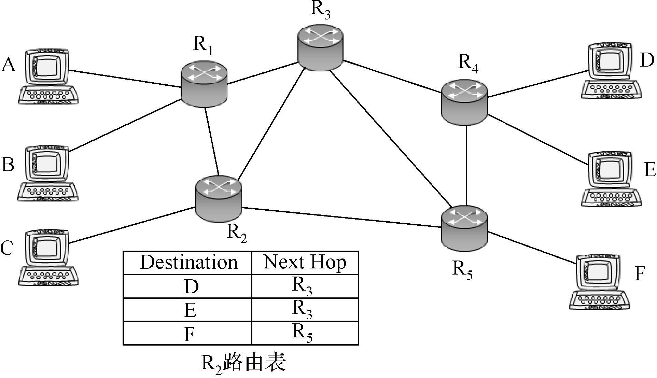
网络中有效传输数据的问题
网络的作用是传输数据，数据从源端被传送到目的端往往要通过不止一个中间点，可能会有多条传输路径，采用何种机制传输数据以及如何选择最佳的传输路径，是网络通信中要解决的问题。
因特网中的路由选择

Slide 130
最短路径问题
——基于带权有向图
1
1
单源最短路径
2
每一对顶点之间的最短路径
2
最短路径问题是图论研究中的一个经典问题， 旨在寻找图中两结点之间的最短路径，即从某顶点出发，沿图的边到达另一顶点所经过的路径中，各边上权值之和最小的一条路径——最短路径。
最短路径问题作为图论与网络技术研究中的一个经典问题，一直在地理信息、计算机网络、交通查询等领域广泛应用，

Slide 131
最短路径——问题解法
1
边上权值非负情形的单源最短路径问题
— Dijkstra算法
2
边上权值为任意值的单源最短路径问题
— Bellman-Ford算法
所有顶点之间的最短路径
— Floyd算法

Slide 132
6.7 图中的最短路径问题
6.7.1
问题引入
6.7.2
单源最短路径算法
6.7.3
各顶点对间最短路径算法
6.7.4
最短路径问题小结

Slide 133
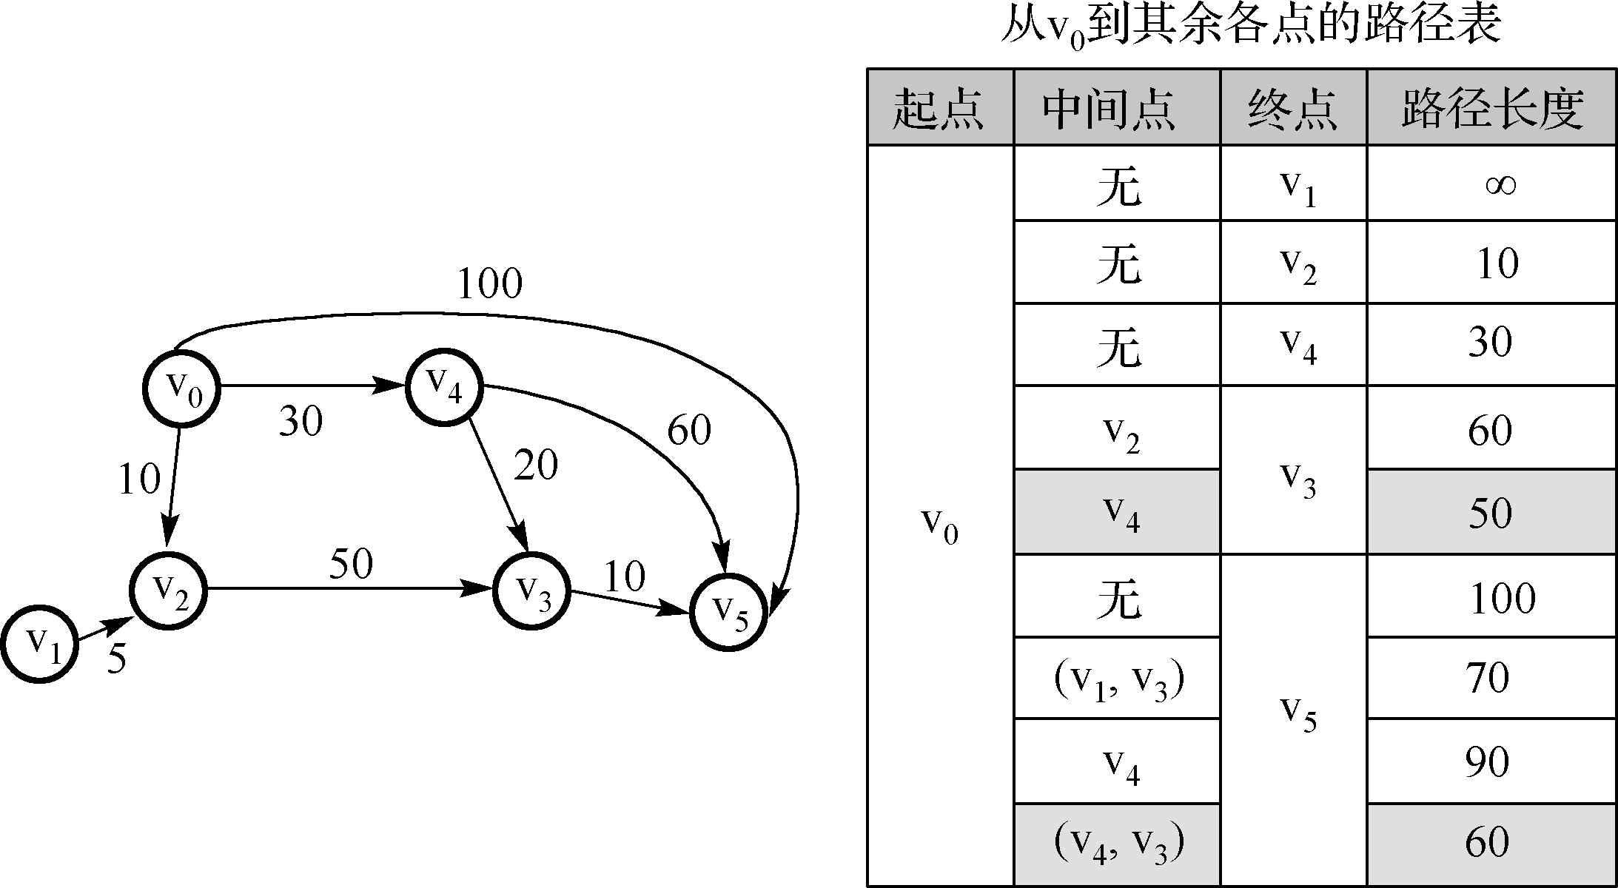
单源最短路径——Dijkstra算法 （迪杰斯特拉算法、狄克斯特拉算法）
网络中任意两顶点间可能情形
2条
◆没有路径（如：V0→V1）
◆只有一条路径（如：V0→V2）
◆有n条路径（如：V0→V5 4条）
4条
若原点V0到一顶点V5有多条路径，且其最短路径（权值和60）上有中间点V4、V3，则原点到这些中间点的最短路径在此之前均已经生成

Slide 134
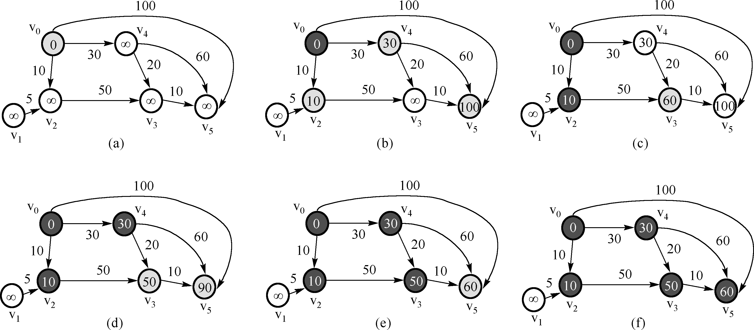
单源最短路径——Dijkstra算法
选择源点V0加入顶点集，其余顶点的路径值初始化为∞
更新顶点V0直接相连的顶点V2、V4、V5路径值
选择最短路径<V0，V2>，将新顶点V2加入顶点集，更新还未加入的剩余顶点的路径值
选择最短路径<V0，V4>，将新顶点V4加入顶点集，更新还未加入的剩余顶点的路径值
选择最短路径V1→V4→>V3，将新顶点V3加入顶点集，更新还未加入的剩余顶点的路径值
选择最短路径V0→V4→V3→V5，将新顶点V5加入顶点集，更新还未加入的剩余顶点的路径值
Dijkstra求解过程图

Slide 135

单源最短路径——Dijkstra算法
√
√
√
√
S——已求出最短路径的顶点集合。
Dist[]——最短路径数组，Dist[x]表示v0到顶点x的路径长度。
Path[]——中间点路径数组，Path[x]记录v0到达顶点x的中间点u。
说明：（1）x为结点编号。（2）若v0与顶点x之间有多个中间点，则Path[x]中记录的是最近一次修改的中间点值。-1 表示路径值为∞

Slide 136
单源最短路径——Dijkstra算法
（1）在Dist中找最小值对应的点u；将u加入S。
（2）以u做中间点，分别计算源点v0到其他各顶点的距离；若小于原来的距离，则修改Dist和Path数组。
具体到数据结构，则可表述为：
如果Dist[x]>Dist[u]+AdjMatrix[u][x]，则更新
Dist[x]= Dist[u] + AdjMatrix[u][x]
（3）重复步骤（1)(2）直到所有与v0有路径的顶点全部都加入到S中。

Slide 137
单源最短路径——Dijkstra算法
/*======================================
Dijkstra算法
函数功能：从源点到其余各顶点的最短路径
函数输入：图的邻接矩阵、源点v0
函数输出：无
=========================================*/
void Dijkstra(AM_Graph g,int v0)
Notes:
#include <stdio.h>
#define N 20 //图的最大顶点数
#define MAX 32767
typedef struct //图的邻接矩阵类型
{
int AdjMatrix[N][N]; //邻接矩阵AdjMatrix
int VexNum,ArcNum; //顶点数，弧数
//int vexs[N]; //存放顶点信息---如该顶点的下一个顶点
} AM_Graph;
void DisplayAM(AM_Graph g); //输出邻接矩阵
void Dijkstra(AM_Graph g,int v0); //Dijkstra算法从顶点v0到其余各顶点的最短路径
void DisplayPath(int dist[],int path[],int s[],int n,int v0); //由path计算最短路径
void PPath(int path[],int i,int v0);
/*======================================
Dijkstra算法
函数功能：从源点到其余各顶点的最短路径
函数输入：图的邻接矩阵、源点v0
函数输出：无
=========================================*/
void Dijkstra(AM_Graph g,int v0)
{
int i,j;
int Dist[N]; //最短距离数组,记录v0到顶点j的最短距离
int Path[N]; //中间点路径数组，记录顶点j的前一个顶点(j的前趋)
int S[N]; //最短路径顶点集，值 1：顶点入集，值0：顶点未入集
int MinDis; //距v0的最小距离
int u; //距v0最小距离的顶点
for (i=0;i<g.VexNum;i++)
{
Dist[i]=g.AdjMatrix[v0][i]; //距离初始化
if (g.AdjMatrix[v0][i]<MAX) //若v0到i有路径
Path[i]=v0; //i的前趋为v0
else Path[i]=-1; //i无前趋，标记为-1
S[i]=0; //S[]=0，表示顶点i不在S集中
}
S[v0]=1; //首次，源点v0入S集
for (i=0;i<g.VexNum;i++)
{
MinDis=MAX; //初始时设置到v0的最小距离为MAX
u=-1; //u为-1表示无对应顶点
//在Dist中找最小值及对应顶点u
for (j=0; j<g.VexNum; j++)
if (S[j]==0 && Dist[j]<MinDis)
{
MinDis=Dist[j];
u=j;
}
if(MinDis!=MAX) S[u]=1;//顶点u加入S集中
else break;
//以u做中间点，查看v0到其他各点的距离
for (j=0;j<g.VexNum;j++)
{//选取不在S集中且与u连通的点j
if (S[j]==0 && g.AdjMatrix[u][j]<MAX)
{ //若[v0到j的距离]>[v0到u的距离+u到j的距离]
if (Dist[j]>Dist[u]+g.AdjMatrix[u][j])
{
//修改v0到j的距离
Dist[j]=Dist[u]+g.AdjMatrix[u][j];
Path[j]=u;//修改j的前趋点
}
}
}
}
printf("输出最短路径:\n");
DisplayPath(Dist,Path,S,g.VexNum,v0); //输出最短路径
}
/*===========================================
函数功能：输出源点到其余各点的最短路径
函数输入：最短距离数组、路径数组、最短路径顶点集、顶点数、源点
函数输出：无
===========================================*/
void DisplayPath(int Dist[],int Path[],int S[],int n,int v0)
{
int i;
for (i=0;i<n;i++)
if (S[i]==1 && i!=v0) //在S集中的顶点才有路径输出
{
printf("从%d到%d的最短路径长度为:%d",v0,i,Dist[i]);
printf("\t路径为:%d—",v0);
PPath(Path,i,v0);
printf("%d\n",i);
}
else
printf("从%d到%d不存在路径\n",v0,i);
}
/*==================================
函数功能：打印源点到指定顶点的最短路径
函数输入：路径数组、终点、源点
函数输出：无
屏幕输出：最短路径
=====================================*/
void PPath(int Path[],int i,int v0)
{
int k=Path[i];
if (k==v0) return;
else PPath(Path,k,v0);
printf("%d—",k);
}
/*==================================
函数功能：输出邻接矩阵
函数输入：邻接矩阵
函数输出：无
屏幕输出：邻接矩阵
=====================================*/
void DisplayAM(AM_Graph g)
{
int i,j;
for (i=0;i<g.VexNum;i++)
{
for (j=0; j<g.VexNum; j++)
{
if (g.AdjMatrix[i][j]==MAX) printf("%4s","∞");
else printf("%4d",g.AdjMatrix[i][j]);
}
printf("\n");
}
}
int main()
{
int A[N][6]={{MAX,MAX,10 ,MAX,30 ,100},
{MAX,MAX,5 ,MAX,MAX,MAX},
{MAX,MAX,MAX,50 ,MAX,MAX},
{MAX,MAX,MAX,MAX,MAX,10 },
{MAX,MAX,MAX,20 ,MAX,60 },
{MAX,MAX,MAX,MAX,MAX,MAX}
};
AM_Graph g; //定义邻接矩阵g
g.VexNum=6;
g.ArcNum=8;
for (int i=0;i<g.VexNum;i++) //给邻接矩阵赋值
for (int j=0;j<g.VexNum;j++)
g.AdjMatrix[i][j]=A[i][j];
printf("有向图G的邻接矩阵:\n");
DisplayAM(g); //输出邻接矩阵
int v0=1; //设置起始点
Dijkstra(g,v0);
return 0;
}

Slide 138
CONTENTS
6.1
实际问题中的图及抽象
6.2
图的逻辑结构
6.3
图的存储结构及实现
6.4
图的基本操作
6.5
图的遍历
6.6
图中的树问题
6.7
图中的最短路径问题
6.8
活动顶点与活动边的问题

Slide 139
6.8活动顶点与活动边的问题
6.8.1
问题引入
6.8.2
AOV网与拓扑排序
6.8.3
AOE网与关键路径
6.8.4
小结

Slide 140
6.8活动顶点与活动边的问题
6.8.1
问题引入
6.8.2
AOV网与拓扑排序
6.8.3
AOE网与关键路径
6.8.4
小结

Slide 141


问题引入——先修课问题
如何确定选修课程的顺序
有向图的顶点排序问题
基于拓扑结构中顶点的排序——拓扑排序

Slide 142
6.8活动顶点与活动边的问题
6.8.1
问题引入
6.8.2
AOV网与拓扑排序
6.8.3
AOE网与关键路径
6.8.4
小结
Notes:
6.8 图的经典应用——活动顶点与活动边的问题.....395
6.8.1 图的活动顶点排序问题的引入......395
6.8.2 AOV网与拓扑排序——活动顶点排序问题........398
6.8.3 AOE网与关键路径——活动边最长问题......... 405
6.8.4 活动顶点与活动边问题小结 ......419

Slide 143
AOV网模型与拓扑排序
AOV网
顶点表示活动、边表示活动间先后关系的有向图称做顶点活动（Activity On Vertex）网，简称AOV网。
拓扑排序
使AOV网中的各个顶点排成一个线性序列，该序列保持各个顶点原有的优先关系，而对于原先没有先后关系的顶点则建立起人为的先后关系，这个排序过程称为拓扑排序。

Slide 144

拓扑排序定义
拓扑排序
偏序
由某个集合上的一个偏序得到该集合上的一个全序，这个操作称之为拓扑排序
集合中仅有部分成员之间可比较
集合中全体成员之间均可比较
全序

Slide 145
拓扑排序讨论
拓扑排序的结果唯一吗？
拓扑排序结果具有唯一性的条件也是其所有顶点之间都具有全序关系。如果没有全序关系，则拓扑排序的结果也就不是唯一的了。
拓扑排序特点
● 若将图中顶点按拓扑次序排成一行，则图中所有的有向边均是从左指向右的。
● 若图中存在有向环，则不可能使顶点满足拓扑次序。
● 一个DAG（有向无环图）的拓扑序列通常表示某种方案切实可行。
Notes:
【思考与讨论】拓扑排序的结果唯一吗？
讨论：以存储于数组中的若干整数排序问题为例。
若数组中所有整数均不同，则各元素之间的大小关系是确定的，即这个序列是满足全序关系的。对于拥有全序关系的结构，在其线性化（排序）之后的结果必然是唯一的。
如数组中存在相同的整数，相同值的元素之间的关系无法确定，因此它们在最终的排序结果中的出现顺序可以是任意的。

Slide 146


拓扑排序算法分析
数据结构：
1)入度数组
2)入度为0的栈
栈
c1
c6
√
√
√
√
√
√

Slide 147
拓扑排序算法描述
顶部伪代码
1 从有向图中选取一个没有前趋的顶点v，并输出之；
2 从有向图中删去顶点v，及其所有出边；
3 重复上述两步，直至顶点全部处理完毕，或者找不到无前趋的顶点为止。后一种情况说明有向图中存在环。

Slide 148
拓扑排序算法描述
细化步骤一
NonPreFirstTopSort(G)
{//优先输出无前趋的顶点
while(G中有入度为0的顶点)
{
从G中选择一个入度为0的顶点v且输出之；
从G中删去v及其所有出边；
}
if(输出的顶点数目<|V(G)|)
//若此条件不成立，则表示所有顶点均已输出，排序成功。
Error("G中存在有向环，排序失败！")；
}

Slide 149
拓扑排序算法描述
细化步骤二
① 把邻接表中所有入度为零的顶点进栈；
② 在栈不空时：
● 退栈并输出栈顶的顶点j；
● 在邻接表的第j个单链表中，查找顶点为j的所有直接后继顶点k，并将k的入度减1。若顶点k的入度为零，则顶点k进栈；
● 若栈空时输出的顶点个数不是n，则有向图中有环路，否则拓扑排序完毕。

Slide 150

拓扑排序数据结构描述
基于邻接表的拓扑排序数据结构

Slide 151
拓扑排序算法
/*=======================================
函数功能：无前趋的顶点优先的拓扑排序
函数输入：邻接表G、（拓扑排序序列数组v[]）
函数输出：TURE——G无回路， FALSE——G有回路
拓扑排序序列数组v[]
==========================================*/
int TopologicalSort(AL_Graph G,int v[])
Notes:
int TopologicalSort(AL_Graph G,int v[])
{
int i,k,count=0;
int indegree[VERTEX_NUM]; //入度数组
SeqStack S; //顶点栈
AL_AdjNode *p; //邻接结点指针
FindInDegree(G,indegree); //求顶点求入度
initialize_SqStack(&S); //初始化栈
//入度为0的顶点进栈S
for(i=0;i<G.VexNum; ++i)
// for(i=G.VexNum-1;i>=0; i--) //从indegree相反方向扫描，得到另一组拓扑排序结果
if(!indegree[i]) Push_SqStack(&S,i);
//S栈非空
while(!StackEmpty_SqStack(&S))
{ Pop_SqStack(&S,&i);
v[count]=i; ++count; //记录度为0顶点编号
//扫描邻接链表，入度为0的顶点进栈
for(p=G.VexList[i].link; p; p=p->next)
{ k=p->adjvex;
if(!(--indegree[k])) Push_SqStack(&S,k);
}
}
if(count<G.VexNum) return FALSE;
else return TRUE;
}
#include <stdio.h>
#include <stdlib.h>
#include "SqStack.h" //顺序栈操作函数
#include "AdjList.h" //邻接表建立函数
/*===========================================
函数功能：求图的入度
函数输入：邻接表G、（入度数组indegree[]）
函数输出：入度数组indegree[]
============================================*/
void FindInDegree(AL_Graph G, int indegree[])
{
int i;
AL_AdjNode *p;
for(i=0;i<G.VexNum;i++)
indegree[i]=0;
for(i=0;i<G.VexNum;i++)
{
p=G.VexList[i].link;
while(p)
{
indegree[p->adjvex]++;
p=p->next;
}
}
}
int main()
{
AL_Graph G;
int a[VERTEX_NUM];
G=Create_AdjList();
TopologicalSort(G,a);
printf("拓扑排序序列：\n");
for (int i=0; i<VERTEX_NUM; i++)
printf("c%d ",a[i]+1);
printf("\n ");
return 0;
}

Slide 152
6.8活动顶点与活动边的问题
6.8.1
问题引入
6.8.2
AOV网与拓扑排序
6.8.3
AOE网与关键路径
6.8.4
小结

Slide 153

活动边最长问题——问题背景
拓扑排序 解答工程能否正常进行（各门课程的先后次序）
问题：1.完成工程至少需要多长时间？
2.哪些活动是影响工程进度的关键？
C1
C6
至少在多长时间内能学完这些课程？
顶点的持续时间，如何在图中表示？

Slide 154



活动边最长问题——问题背景
AOV网增加了活动的权值后，应该如何描述？
顶点与边的转换中信息的描述
“活动边”的链接

Slide 155

活动边最长问题——问题背景
★
★
★
活动边表示的网络初步形态
其中活动边C2、C4、C5跟顶点相仿，根据边与顶点的逻辑关系和连接情形，将它们分成多条边（入度为n就分成n条边）

Slide 156

活动边最长问题——问题背景
整个课程网络中，最长的路径为c6、c4、c5
在多门课程可以并行学习的情况下，至少需要96+46+52=194个学时才能完成表中课程的学习
活动边表示的网络最终形态

Slide 157
AOE网的概念
AOE(Activity On Edge)网
AOE网是表示工程流程的带权有向图，其中顶点表示事件，有向边表示活动，边上的权值表示活动的持续时间。
顶点所表示的事件=实际上就是它的入边所表示的活动都已完成+
它的出边所表示的活动可以开始这样一种状态。
关键路径
AOE网中，路径长度最长的路径叫做关键路径
AOE网 性质
（1）只有在某顶点所代表的事件发生后，从该顶点出发的各有向边所代表的活动才能开始。
（2）只有在进入某点的各有向边所代表的活动都已结束，该顶点所代表的时事件才能发生。
AOE网只有一个源点一个汇点

Slide 158


关键活动算法分析
某项目由10道工序组成，工序明细表见表。绘制该项目的项目网络图
Vi——事件
ai——活动
权值——活动开销

Slide 159
为了在AOE网中找出关键路径，需要定义几个参量：
⑴事件vk的最早发生时间ve[k]
⑵事件vk的最迟发生时间vl[k]：
⑶活动ai的最早开始时间ee[i]
⑷活动ai的最晚开始时间el[i]

Slide 160

1) 找关键路径 源点到汇点各顶点事件开始时间

Slide 161

各顶点事件的最早与最迟开始
源点→汇点 （ve[k]的计算
入度 >1的点 值取最大
汇点→源点 （vl[k]的计算
出度 >1的点 值取最 小
√
√
√
√
√
√
√
√

Slide 162

事件分析表
结论：差值为0 （表示事件的最早开始时间和最晚开始时间一致）的顶点
是关键路径上的点
关键路径： V1→ V2→V5→V7

Slide 163

2）找关键活动 活动分析表
阶段的结果：
关键路径：V1→V2→V5→V7
V7 发生的最早和最晚时间=20
11-8=3√
20-9=11
最后的结果：
关键活动：a1, a4, a9
最短工期：a1 + a4 + a9 = 20
3-3=0√
7-1=6
11-4=7 √
4-2=2
7-3=4√
14-2=12
14-7=7
20-6=14
入度>1取大值
出度>1取小值
ee[i] =ve[k] el[i]=vl[k]- ai

Slide 164
关键路径的特点
1
关键路径上所有活动的持续时间总和就是项目的工期。
2
关键路径上的任何一个活动都是关键活动，其中任何一个活动的延迟都会导致整个项目完工时间的延迟。
3
若缩短关键路径的总耗时，会缩短项目工期；反之，则会延长整个项目的总工期。
4
改变关键活动的耗时，可能使关键路径发生变化。
5
可以存在多条关键路径

Slide 165

关键路径计算的一般性方法
设：
事件开始的最早时间ve(i)；事件开始的最晚时间vl(i)
活动开始的最早时间为ee(i)；活动开始的最晚时间el(i)
ee(i)=el(i)的活动为关键活动
活动ai由弧<j,k>表示，其持续时间记为dut(<j,k>）
则 ee(i)=ve(j)
el(i)=vl(k)-dut(<j,k>)
j
事件活动间的关系

Slide 166

关键路径计算的一般性方法
(1) 事件最早开始时间ve(j）
从ve（1）=0源点开始向汇点递推
源点→汇点：入度 >1的点 值取最大
ve(j)= Max{ ve(i)+dut(<i,j>) }
T是所有以 j为弧头的弧的集合，<i,j>∈T, 2<=j<=n
事件关系
★ 以上递推公式是在拓扑有序和逆拓扑有序的前提下进行

Slide 167
关键路径计算的一般性方法
(2) 事件最迟开始时间vl(i）
从vl(n)=ve(n）汇点开始向源点递推
汇点→源点：出度 >1的点 值取最小
vl(i)=Min{ vl(j)-dut(<i,j>) }
事件关系
以上递推公式是在拓扑有序和逆拓扑有序的前提下进行

Slide 168
求关键路径——算法
伪代码描述
（1）对图进行拓扑排序，若不能进行拓扑排序则退出。
（2）按拓扑序列顺序，从前向后搜索寻找活动边，计算相应事件的最早开始时间。
（3）按拓扑序列顺序，从后向前搜索寻找活动边，计算相应事件的最迟开始时间。
（4）计算各活动的最早开始时间和最迟开始时间
（5）求出关键事件和关键活动

Slide 169
求关键路径——算法
伪代码细化描述
TopoSort函数：对图进行拓扑排序并求出事件的最早发生时间
（1）以邻接表作存储结构
（2）把邻接表中所有入度为0的顶点进栈S
（3）S栈非空时，栈顶元素Vi出栈，另外将Vi压栈至T；
（4）在邻接表中查找Vi的直接后继Vk，把Vk的入度减1，若Vk的入度为0则进栈S，
（5）算出Vi的邻接点Vk的最早发生时间： (<i,k>)
若 ve[i]+dut>ve[k]， ve[k]=ve[i]+dut
（6）重复上述步骤3至5，直至S栈空为止。
（7）若栈空时输出的顶点个数不是图的顶点数，则有向图有环；否则，拓扑排序完毕。

Slide 170
求关键路径——算法
伪代码细化描述
CriticalPath函数：求关键路径和关键活动拓扑排序(排序逆序结果y已排在栈T中)
（1）初始化顶点事件最迟发生时间vl[]为汇点的最早发生时间ve[]
（2）按T栈顺序求出Vk的邻接点Vi的最迟发生时间vl[i](<i,k>)
若 vl[k]-dut<vl[i]， vl[i]=vl[k]-dut
（3）依次遍历每一个活动
活动<i,k>的最早开始时间ee[i]=顶点i的最早开始时间ve[i]
活动<i,k>的最晚开始时间el[i]=顶点k的最晚开始时间vl[k]-dut
若（ee[i]==el[i], 则 <i,k> 为关键活动

Slide 171

求关键路径——数据结构描述
1) 图的存储——邻接表
typedef struct AdjNode //邻接结点结构
{
int adjvex; //邻接点编号
int weight; //权值——可选项
AdjNode *next; // 邻接点指针
} AL_AdjNode;
typedef struct //邻接表顶点结点结构
{
VexType vertex; //顶点
int indegree; //入度——此为可选项
AdjNode *link; // 邻接点头指针
} AL_VexNode;

Slide 172
2) 栈------拓扑排序时的顺序栈S和逆序栈T
3) 数组—— 事件最早发生时间 ve[VEX_NUM]
最晚发生时间vl[VEX_NUM]
活动最早开始时间ee[VEX_EDGE]
最晚开始时间el[VEX_EDGE]

Slide 173
求关键路径——程序实现
/*===============================
函数功能：求关键路径和关键活动
函数输入：图的邻接表
函数输出：无
屏幕输出：关键路径和关键活动
==================================*/
void CriticalPath(AL_Graph &G)
Notes:
#include <stdio.h>
#include <stdlib.h>
#define TRUE 1
#define FALSE 0
#include "AdjList.h"
#include "SqStack.h"
/*========================================================
函数功能：拓扑排序与逆排序、求各顶点事件的最早发生时间
函数输入：图的邻接表、（顺序栈S）、（事件最早发生时间数组）
函数输出：顺序栈（内容为拓扑逆序列）、事件最早发生时间数组
================================================*/
void TopoSort(AL_Graph &G, SeqStack &T,int ve[])
{
SeqStack S;
initialize_SqStack(&S);
AL_AdjNode *p;
int count=0;
int i;
int k;
int dut;
for(i=0;i<G.VexNum;i++)
G.VexList[i].indegree=0; //结点的度初始化为0
//计算各个顶点的入度
for(i=0;i<G.VexNum;i++)
{
p=G.VexList[i].link;
while(p)
{
G.VexList[p->adjvex].indegree++;
p=p->next;
}
}
//将入度为0的顶点入栈
for(i=0;i<G.VexNum;i++)
{
//入度为0的顶点在VexList数组中的位置i进栈
if(G.VexList[i].indegree==0)
Push_SqStack(&S,i);
}
//初始化顶点事件的最早发生时间为0
for(i=0;i<G.VexNum;i++) ve[i]=0;
printf("拓扑排序序列：");
while(S.top!=-1)
{
Pop_SqStack(&S, &i); //入度为0的元素出栈
printf("%d ",G.VexList[i]); //输出入度为0的顶点
//将S中的拓扑排序序列出栈后再依次进入T栈就得到了拓扑逆序列
Push_SqStack(&T,i);
count++;//顶点计数器加1
p=G.VexList[i].link;//让p指向入度为0的顶点的第一个边表结点
while(p)
{
dut=p->weight;
k=p->adjvex;
//将入度为0的顶点的邻接点的入度减1
G.VexList[k].indegree--;
//入度减1后的顶点如果其入度为0，则将其入栈
if(G.VexList[k].indegree==0) Push_SqStack(&S,k);
//经过while循环，将顶点事件的所有邻接点的最早发生时间算出来
if(ve[i]+dut>ve[k]) ve[k]=ve[i]+dut;
p=p->next;
}
}
printf("\n");
if(count<G.VexNum)
printf("Network G has citcuits!\n");
}
/*===============================
函数功能：求关键路径和关键活动
函数输入：图的邻接表
函数输出：无
屏幕输出：关键路径和关键活动
==================================*/
void CriticalPath(AL_Graph &G)
{
int i,j,k,dut;
int ee,el; //活动最早发生时间与最迟发生时间
int ve[VERTEX_NUM]; //事件最早发生时间
int vl[VERTEX_NUM]; //事件最迟发生时间
AL_AdjNode *p;
SeqStack T;
initialize_SqStack(&T);
TopoSort(G,T,ve); //拓扑排序，排序逆序结果放在栈T中
//初始化顶点事件的最迟发生时间为汇点的最早发生时间
for(i=0;i<G.VexNum;i++) vl[i]=ve[G.VexNum-1];
//while循环，按T栈顺序求出每个顶点的最迟发生时间
while(T.top!=-1)
{
//按栈T中事件的顺序，将各顶点事件的最迟发生时间循环算出
for(Pop_SqStack(&T,&j),p=G.VexList[j].link; p ; p=p->next)
{
k=p->adjvex;
dut=p->weight;
if(vl[k]-dut<vl[j])
vl[j]=vl[k]-dut; //算出顶点事件的最迟发生时间
}
}
printf("起点 终点 最早开始时间 最迟开始时间 关键活动\n");
int totaltime=0;
//依次遍历每一个活动<i,k>
for(i=0;i<G.VexNum;i++)
{
for(p=G.VexList[i].link;p;p=p->next)
{
k=p->adjvex;
dut=p->weight;
ee=ve[i]; //活动<i,k>的最早开始时间
el=vl[k]-dut; //活动<i,k>的最迟开始时间
//为配合测试样例中顶点编号从1开始，故输出顶点编号加1
printf("%4d %4d",i+1,k+1);
printf("%12d %12d",ee,el);
if(ee==el) //关键活动
{
printf(" (%2d,%2d)",G.VexList[i].vertex+1,G.VexList[k].vertex+1);
totaltime+=dut;
}
printf("\n");
}
}
printf("关键路径长度为：%d\n",totaltime);
}
int main()
{
AL_Graph G;
G=Create_AdjList();
CriticalPath(G);
return 0;
}

Slide 174
6.8活动顶点与活动边的问题
6.8.1
问题引入
6.8.2
AOV网与拓扑排序
6.8.3
AOE网与关键路径
6.8.4
小结

Slide 175
活动顶点与活动边问题小结
AOV网
顶点表示活动的网
只描述活动之间的制约关系
拓扑排序算法
AOE网
用边表示活动的网
边上的权值表示活动持续的时间
关键路径计算

Slide 176
CONTENTS
6.1
实际问题中的图及抽象
6.2
图的逻辑结构
6.3
图的存储结构及实现
6.4
图的基本操作
6.5
图的遍历
6.6
图中的树问题
6.7
图中的最短路径问题
6.8
活动顶点与活动边的问题

Slide 177
逻辑结构
 | 定义
 | 非线性结构
 | 邻接矩阵
 | 边集数组
数组表示法
图
存储结构
 | 邻接表
 | 十字链表
 | 临接多重表
链表表示法
运算
 | 查找、插入、删除等
 | 图的创建
边/顶点
 | 深度优先遍历
 | 广度优先遍历
遍历
 | 最小生成树
 | 拓扑排序
 | 最短路径
 | 关键路径
经典算法

Slide 178
本章小结
图的存储有邻接矩阵邻接表；
对图遍历是广度深度跑一跑；
生成树结点间有路径而无回路；
最小生成树要加上权值来比较；
关键路径是在有向无环网络里源汇点距离求最长；
最短路径是网络中结点间距离讲最小；
拓扑排序在活动网里由偏序将全序导；
在不同条件下图的应用要记牢。

